Slide 1
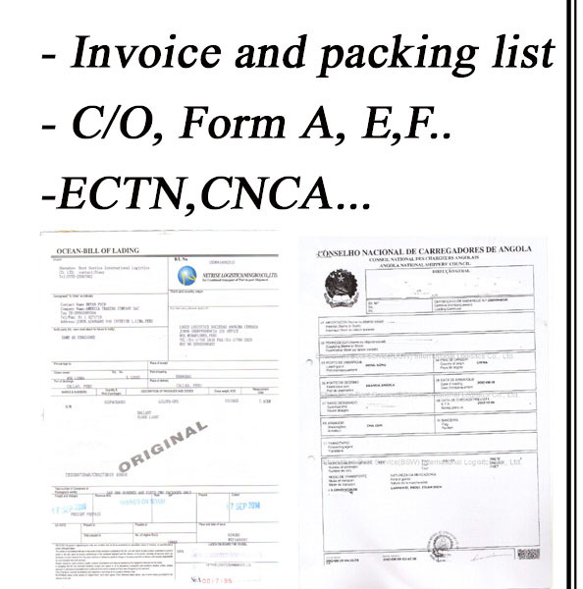

Chương 3
CÁC chứng từ
trong
vận tải

Slide 2

NỘI DUNG
3.1. QUY TRÌNH DỊCH VỤ
3.2. GIẤY LƯU CƯỚC THUÊ VẬN TẢI
3.3. VẬN ĐƠN ĐƯỜNG BIỂN
3.4. VẬN ĐƠN ĐƯỜNG HÀNG KHÔNG
3.5. THÔNG BÁO GIAO HÀNG (LỆNH GIAO HÀNG)
3.6. THÔNG BÁO HÀNG ĐẾN
Notes:
VỀ VẤN ĐỀ CHO SV THUYẾT TRÌNH 2 PHẦN VỀ VẬN ĐƠN:
PHÂN TÍCH NỘI DUNG CỦA VẬN ĐƠN
PHÂN TÍCH CÁC LOẠI VẬN ĐƠN
GIỚI THIỆU CÁC LOẠI VẬN ĐƠN HÀNG KHÔNG VÀ PHÂN TÍCH NỘI DUNG VẬN ĐƠN HÀNG KHÔNG
SO SÁNH SỰ GIỐNG NHAU VÀ KHÁC NHAU GIỮA VẬN ĐƠN HÀNG KHÔNG VÀ VẬN ĐƠN ĐƯỜNG BIỂN

Slide 3
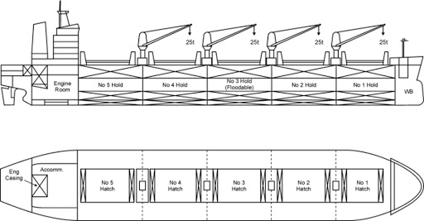
3.1. QUY TRÌNH DỊCH VỤ
Trường hợp 1: vận chuyển bằng tàu biển tổng hợp (tàu bách hóa)
CHỦ HÀNG CÓ KHỐI LƯỢNG HÀNG LỚN PHẢI SỬ DỤNG HẾT DUNG TÍCH HOẶC TẢI TRỌNG CỦA CON TÀU
CHỦ HÀNG CÓ LƯỢNG HÀNG NHỎ, KHÔNG SỬ DỤNG HẾT DUNG TÍCH HAY TẢI TRỌNG CỦA TÀU
FIXUTURE NOTE, CHARTER PARTY,
….
(có chữ ký 2 bên)
BOOKING NOTE (B/N)
Hãng tàu ký phát xác nhận thuê v/c
HỢP ĐỒNG THUÊ NGUYÊN CON TÀU
HỢP ĐỒNG LƯU KHOAN TÀU
Notes:
Derrick: Danh từ
Cần trục to
Giàn trên giếng dầu hoặc lỗ khoan để đỡ máy khoan; giàn khoan
KHI CHỦ HÀNG THUÊ ĐƯỢC NGUYÊN CON TÀU THÌ SẼ PHẢI KÝ HỢP ĐỒNG THUÊ TÀU VỚI CHỦ TÀU → PHẢI ĐÀM PHÁN RẤT NHIỀU ĐIỀU KHOẢN NHƯ ĐÀM PHÁN TRONG MUA BÁN QUỐC TẾ CHO ĐẾN KHI CHO RA 1 HỢP ĐỒNG THUÊ TÀU HOÀN CHỈNH, THƯỜNG ĐC GỌI LÀ FIXTURE NOTE, CHARTER PARTY → VIỆC TÌM TÀU VÀ ĐÀM PHÁN THƯỜNG THÔNG MÔI GIỚI ĐỂ HỖ TRỢ VÌ TÍNH PHỨC TẠP CỦA NV THUÊ NGUYÊN TÀU (BROKER SHIPPING)
CHỨNG TỪ Ở ĐÂY LÀ F/N, C/P : HƠP ĐỒNG NGUYÊN TÀU → THUÊ NGUYÊN CĂN NHÀ
KHI CHỦ HÀNG KO ĐỦ HÀNG ĐỂ THUÊ MỘT CON TÀU HOẶC NÓI NGƯỢC LẠI CHỦ TÀU KO KIỂM ĐỦ 1 MỘT HÀNG LỚN ĐỂ CHỞ ĐẦY TÀU THÌ BẮT BUỘC PHẢI KIẾM NHIỀU LÔ HÀNG LẺ ĐỂ CHỞ ĐẦY TÀU → MỘT CON TÀU NHƯNG CÓ NHIỀU CHỦ HÀNG THUÊ → MỖI CHỦ HÀNG SẼ CÓ MỘT HỢP ĐỒNG THUÊ TÀU → 1 CĂN NHÀ MÀ CHO NHIỀU NGƯỜI THUÊ VẬY → CHỦ TÀU SẼ DÙNG MỘT CÁCH GỌI KHÁC LÀ HỢP ĐỒNG LƯU KHOAN TÀU → VÌ THỰC SỰ CHỦ TÀU CHỈ DÀNH MỘT PHẦN KHÔNG GIAN CỦA CON TÀU CHO 1 CHỦ HÀNG → THƯỜNG SẼ SỬ DỤNG BOOKING NOTE (giống như booking phòng vậy , một căn nhà chia làm nhiều phòng thì khách đến ko thuê cả căn nhà (rent house) thì thuê 1 phòng thì ta (book room)
→ thường thông qua đại lý giao nhận, công ty logistics

Slide 4
3.1. QUY TRÌNH DỊCH VỤ
Trường hợp 1: vận chuyển bằng tàu biển tổng hợp (tàu bách hóa)
Bước 1:
Người gửi hàng/chủ hàng gửi yêu cầu vận chuyển đến hãng tàu
Bước 2:
Hãng tàu đàm phán, báo giá với K/H
Bước 3:
Hãng tàu gửi Booking xác nhận đặt chỗ của K/H
Bước 5:
Sau khi hàng đã được xếp lên tàu để chở đi thì hãng tàu sẽ ký phát Vận đơn (B/L) gửi cho K/H (Người gửi hàng/chủ hàng), sau đó chuyển tiếp B/L cho người nhận hàng ở cảng đích
Bước 6:
Trước khi tàu cập cảng đích, Hãng tàu sẽ gửi K/H (Người gửi hàng/chủ hàng) Thông báo hàng đến (N/A) để K/H chuẩn bị làm tục XNK
Bước 4:
Sau khi K/H nhận Booking, Người gửi hàng/chủ hàng vận chuyển hàng ra cảng để chờ xếp lên tàu
Bước 7:
Sau khi tàu đến cảng đích, Người nhận hàng cầm vận đơn (B/L) đến hãng tàu để làm thủ tục nhận hàng, sau khi hoàn tất các khoản phí, người nhận hàng lấy Lệnh giao hàng (D/O) để xuống cảng nhận hàng, cảng bốc dỡ hàng khỏi tàu lên phương tiện vận tải của người nhận hàng

Slide 5
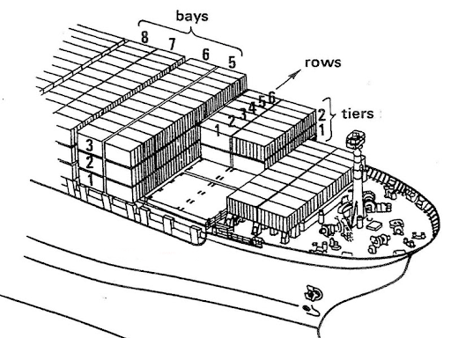
3.1. QUY TRÌNH DỊCH VỤ
CHỦ TÀU CHIA KHÔNG GIAN TRÊN TÀU THÀNH CÁC ĐƠN VỊ CONTAINER (TEU)
CHỦ HÀNG CÓ LƯỢNG HÀNG NHỎ, KHÔNG SỬ DỤNG HẾT DUNG TÍCH HAY TẢI TRỌNG CỦA TÀU
Với hình thức này chủ tàu không chỉ cho chủ hàng thuê một phần không gian trên tàu mà còn thuê cả vỏ container
Đồng thời, chủ hàng có thể thuê 1 hoặc nhiều đơn vị container trên tàu (cont 40’, cont20’,…)
HỢP ĐỒNG LƯU KHOAN TÀU
BOOKING NOTE (B/N)
Notes:
Vỏ container này có thể là chủ tàu sản xuất hoặc đi thuê lại từ cả chủ sản xuất vỏ container

Slide 6
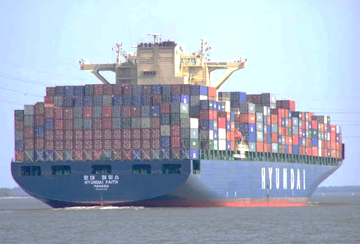
3.1. QUY TRÌNH DỊCH VỤ
Trường hợp 2: vận chuyển nguyên container bằng tàu biển:
Bước 1:
Người gửi hàng/chủ hàng gửi yêu cầu vận chuyển đến hãng tàu
Bước 2:
Hãng tàu đàm phán, báo giá với K/H
Bước 3:
Hãng tàu gửi Booking xác nhận đặt chỗ của K/H
Bước 5:
Sau khi container đã được xếp lên tàu để chở đi thì hãng tàu sẽ ký phát Vận đơn (B/L) gửi cho K/H (Người gửi hàng/chủ hàng), sau đó chuyển tiếp B/L cho người nhận hàng ở cảng đích
Bước 4:
Sau khi K/H nhận Booking, Người gửi hàng/chủ hàng sẽ lấy container về kho đóng hàng, tiếp đó sẽ hạ container tại bãi chờ để xếp lên tàu
Bước 6:
Trước khi tàu cập cảng đích, Hãng tàu sẽ gửi Thông báo hàng đến (N/A) để K/H (Người gửi hàng/chủ hàng) chuẩn bị làm tục XNK
Bước 7:
Người nhận hàng cầm vận đơn (B/L) đến hãng tàu để làm thủ tục nhận hàng, sau khi hoàn tất các khoản phí, người nhận hàng lấy lệnh giao hàng để đến cảng lấy container xếp lên phương tiện vận tải về kho dỡ hàng
Notes:
Bước 8:Sau khi container đã được xếp lên tàu để chở đi thì hãng tàu sẽ ký phát Vận đơn (B/L) gửi cho K/H

Slide 7
CÂU HỎI ÔN TẬP
Câu 1: Hoạt đông thuê nguyên tàu biển giống và khác với hoạt động thuê nguyên container như thế nào ?
Câu 2: Quy trình dịch vụ thuê tàu (Booking) ở tàu tổng hợp và tàu container giống nhau và khác nhau như thế nào ?
Notes:
Câu 1:
Giống nhau:
đều xuất phát từ nhu cầu thuê vận chuyển trên một tuyến đường vận chuyển
Đều thuê từ một con tàu vận chuyển
Dù thuê nguyên tàu hay 1 phần con tàu thì Hàng hóa vẫn chịu sự kiểm soát từ chủ tàu
Chi phí thuê tàu dù là thuê nguyên cont hay 1 phần con tàu đều được coi là tiền cước vận chuyển
Khác nhau:
Nhu cầu lớn → thuê nguyên tàu, nhu cầu ít → 1 phần ko gian
Thuê 1 con tàu để chở hàng , thuê 1 phần ko gian để chở chàng
Ký 1 hợp đồng vận tải với 1 chủ hàng, ký phát nhiều hợp đồng vận chuyển với nhiều chủ hàng
Nếu ký 1 HĐ v/c cần có 2 chữ ký người thuê và chủ tàu → cần nhiều thời gian đàm phán cho nhiều điều khoản → đáp ứng vận chuyển theo lịch trình riêng biệt của chính chủ hàng
Nếu cho nhiều người thuê thì chỉ cần hợp đồng lưu khoan do hãng tàu ký phát là đủ ko cần chữ ký 2 bên -> chỉ cần chủ hàng gửi yêu cầu v/c thì bên chủ tàu báo giá cho phần ko gian cho thuê → 2 bên đồng ý thì hãng tàu ký phát → lịch trình do chính hãng tàu đưa ra
Giá cước vận chuyển khác nhau về độ lớn
1 là qua công ty môi giới, 1 là qua cty logs, đại lý giao nhận
Câu 2:
Giống: đều theo biểu mẫu, đều làm việc qua đai lý giao nhận hay công ty logs, đều la phương thức thuê tàu chợ
Khác
Thuê một phần con tàu tổng hơp chỉ sử dụng đc ko gian trong hầm tàu → thuê không gian theo mét khối
Đối với thuê 1 phần ko gian của tàu container là không gian hầm tàu và không gia n trên boong tàu →thuể không gian được đơn vị hóa theo teu/container
Thuê nguyên container thì phải cho thuê thêm cả vỏ container → tiền cước v/c bao gồm tiền thuê cont
Thuê một phần con tàu tổng hơp → giao nhận xếp dỡ tại cảng
Đối với thuê 1 phần ko gian của tàu container → giao nhận xêp dỡ diễn ra tại kho bãi của người gửi và người nhận

Slide 8
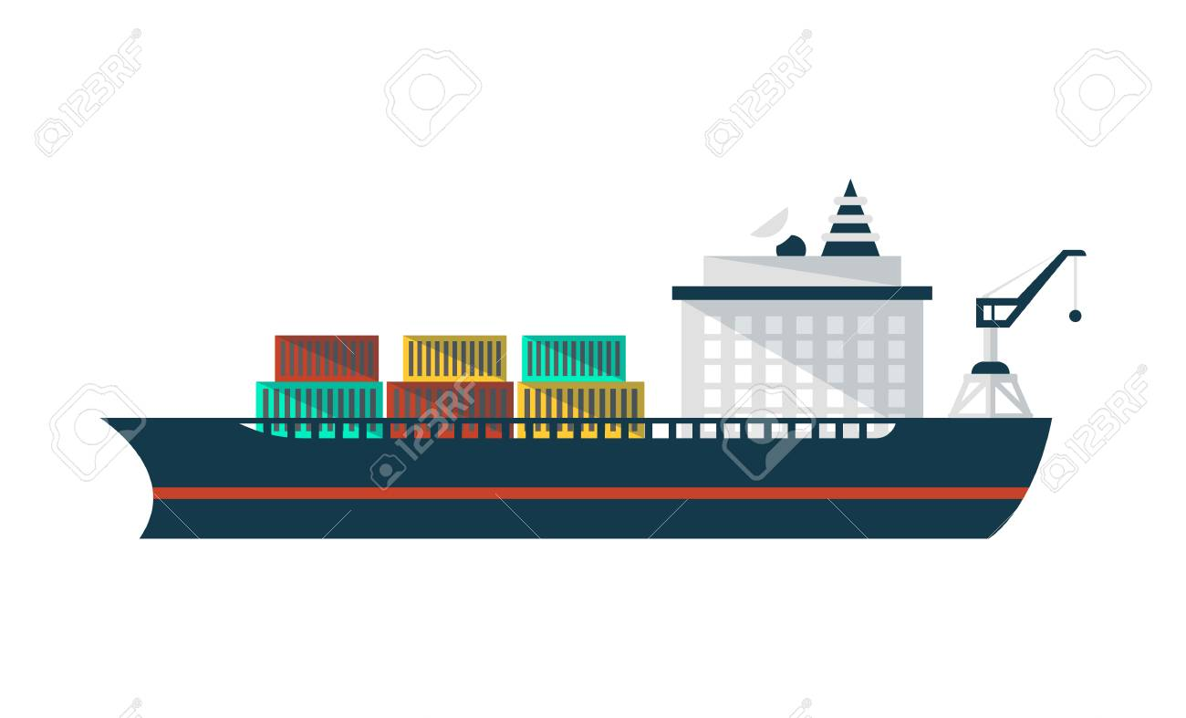
3.2. GIẤY LƯU CƯỚC THUÊ VẬN TẢI
Khái niệm
Booking note (hợp đồng vận chuyển theo chứng từ vận chuyển hay còn gọi là Giấy lưu cước thuê vận tải):
Hợp đồng vận chuyển hàng hóa bằng đường biển được giao kết với điều kiện người vận chuyển không phải dành cho người thuê vận chuyển nguyên tàu hoặc một phần tàu cụ thể mà chỉ căn cứ vào chủng loại, số lượng, kích thước hoặc trọng lượng của hàng hóa để vận chuyển.
Notes:
Vtb container,

Slide 9
3.2. GIẤY LƯU CƯỚC THUÊ VẬN TẢI
Là loại chứng từ dùng trong vận tải đường biển
Thuật ngữ này thường viết tắt là “B/N” hoặc “b/n” và còn được gọi là “berth note”. Ở một số hãng tàu nội địa còn để tên là “ Giấy cấp container rỗng”.
Do hãng tàu cấp/ký phát;
Sử dụng trong phương thức thuê tàu chợ (thuê tàu chuyên tuyến), còn gọi là Booking note
Hiện nay việc vận chuyển hàng hóa bằng đường biển được container hóa, nên giấy lưu cước thuê vận tải sẽ được hiểu là phần chỗ mà hãng tàu dành cho chủ hàng là container (nếu chủ hàng muốn thuê nguyên container để chứa hàng) hoặc;
Giấy lưu cước chỉ là một phần không gian trong container (nếu chủ hàng chỉ có nhu cầu vận chuyển 1 lô hàng lẻ)
Giấy lưu cước này có thể cho 1 chuyến tàu hoặc cho cả tháng, cả quý, cả năm bằng một hợp đồng lưu cước với hãng tàu
Notes:
Vtb container, khai thác tàu bách hóa hình thức gom hàng từ nhiều chủ hàng

Slide 10
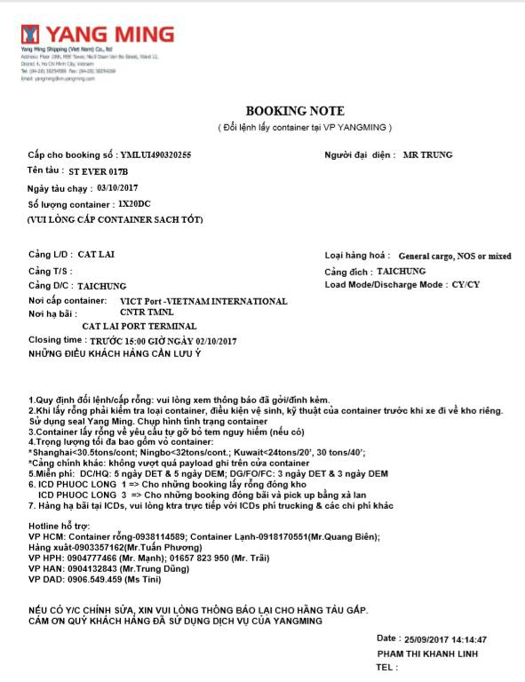
3.2. GIẤY LƯU CƯỚC THUÊ VẬN TẢI
THỰC HÀNH:
SINH VIÊN ĐỌC HIỂU B/N SAU ĐÂY
ĐÂY LÀ B/N CHO LOẠI TÀU NÀO ? KHAI THÁC TRONG PHƯƠNG THỨC VẬN TẢI NÀO
VÀ ĐÚC KẾT NHỮNG THÔNG TIN QUAN TRỌNG MÀ 1 B/N PHẢI CÓ
Notes:
Khi Container được sở hữu, vận hành hay cho thuê bởi hãng tàu, loại container sẽ được gọi tắt là COC – Carrier Owned Container (Container thuộc quyền sở hữu của hãng tàu). Trong trường hợp chủ hàng sở hữu container thì loại này được xem là SOC – Shipper Owned Container (Container thuộc quyền sở hữu của chủ hàng)

Slide 11
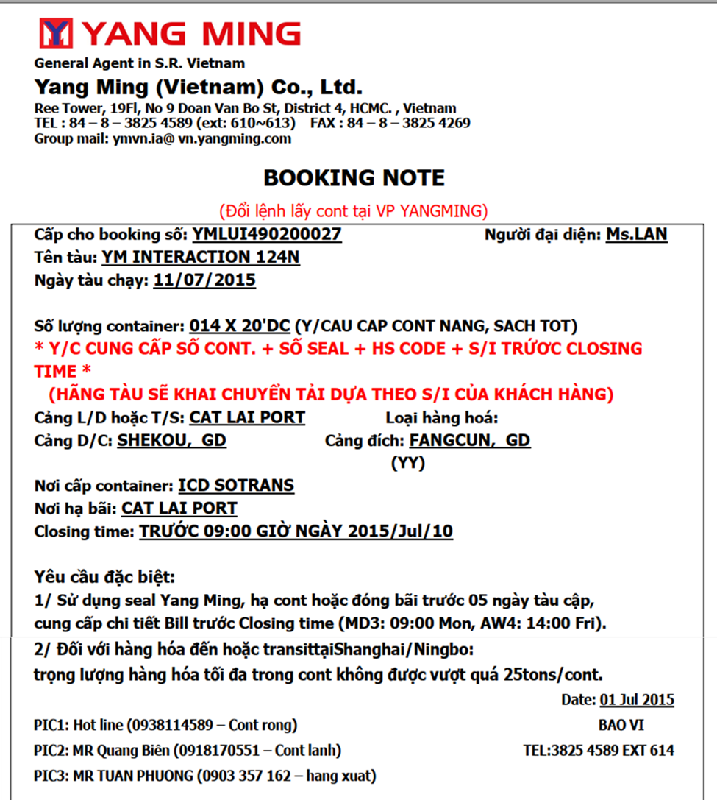
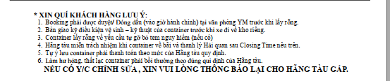
3.2. GIẤY LƯU CƯỚC THUÊ VẬN TẢI

Slide 12
3.3. VẬN ĐƠN ĐƯỜNG BIỂN
Khái niệm
Theo công ước của Liên hiệp quốc về chuyên chở hàng hóa bằng đường biển (1978):
7. “Vận đơn đường biển” là một chứng từ làm bằng chứng cho một hợp đồng vận tải đường biển và cho việc người chuyên chở đã nhận hàng để chở hoặc xếp hàng xuống tàu và bằng vận đơn này, người chuyên chở cam kết sẽ giao hàng khi xuất trình nó.
Một điều khoản trong chứng từ này quy định rằng lô hàng phải được giao theo lệnh của người được ghi đích danh hoặc giao theo lệnh, hoặc giao cho người cầm vận đơn chính là sự cam kết đó.
Vận đơn đường biển là chứng từ chuyên chở hàng hoá bằng đường biển do người chuyên chở hoặc đại diện của người chuyên chở phát hành cho người gửi hàng sau khi hàng hoá đã được xếp lên tàu hoặc sau khi nhận hàng để xếp
Notes:
CHO SV THUYẾT TRÌNH 2 PHẦN VỀ VẬN ĐƠN:
PHÂN TÍCH NỘI DUNG CỦA VẬN ĐƠN
PHÂN TÍCH CÁC LOẠI VẬN ĐƠN

Slide 13
Chức năng của B/L
Là chứng từ VT giữa chủ hàng (shipper) và người vận tải (carrier)là bằng chứng xác nhận hợp đồng chuyên chở hàng hoá bằng đường biển đã được ký kết (không phải là contract)
Là chứng từ sở hữu hàng hóa dùng để định đoạt, nhận hàng, có thể cầm cố, thế chấp, chuyển nhượng
Là biên lai của người vận tải, xác nhận hàng đã được nhận để chuyên chở đếnnơi trả hàng với số lượng, chủng loại, tình trạng như được ghi trong vận đơn và giao hàng cho người có vận đơn gốc. Do đó vận đơn đường biển có những vai trò chủ yếu sau đây:
+ Là cơ sở pháp lý điều chỉnh mối quan hệ giữa người xếp hàng, nhận hàng và người chuyên chở
+ Làm căn cứ để theo dõi việc thực hiện HĐ mua bán
+ Làm căn cứ để khai báo hải quan và làm thủ tục xuất nhập khẩu hàng hoá
+ Cùng các chứng từ khác của hàng hoá lập thành bộ chứng từ thanh toán tiền hàng, tiền cước vận chuyển. Là chứng từ quan trọng trong bộ chứng từ khiếu nại người bảo hiểm, hay những người khác có liên quan vận đơn
+ Được sử dụng làm chứng từ để cầm cố, mua bán, chuyển nhượng hàng hóa ghi trên

Slide 14
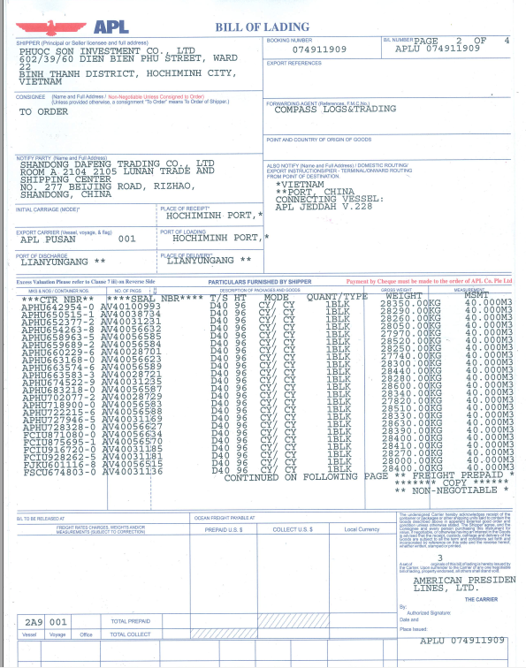
3.3. VẬN ĐƠN ĐƯỜNG BIỂN
NỘI DUNG CỦA VẬN ĐƠN
THỰC HÀNH:
SINH VIÊN ĐỌC HIỂU B/L SAU ĐÂY
LIỆT KÊ RA NỘI DUNG CHÍNH Ở MẶT TRƯỚC CỦA VẬN ĐƠN ĐƯỜNG BIỂN
Notes:
Notify party: Bên được thông báo
Là bên mà hãng tàu sẽ gửi Thông báo hàng đến khi hàng đến cảng đích
Phụ thuộc vào Consignee là ai thì ở mục này sẽ ghi khác đi tuỳ từng trường hợp.
Để trống, không ghi gì cả
Ghi dòng “Same as consignee”
Ghi tên của người sẽ nhận lô hàng này/người NK
Khi ghi phải ghi đầy đủ 4 nội dung: tên công ty; địa chỉ, số điện thoại, số fax.
Tên tàu – số chuyến
Nam of Vessel/Voyage No = Mother vessel/Voyage No. = MV/Voy. No. = Carriage by/Voyage No.
Là tàu vận chuyển lô hàng này trên biển.
Ghi tên tàu và số hiệu chuyến tàu.
Chặng này là chặng vận tải chính nên người ta gọi thuật ngữ đó là Carriage
Cảng bốc hàng
Port of loading = POL = Charging port :Ghi tên của cảng bốc hàng
Cảng dỡ hàng
Port of discharging = POD = Unloading Port: Ghi tên của cảng dỡ hàng
Pre-carriage
Nếu chủ hàng đồng thời thuê luôn hãng tàu vận chuyển containers trong nội địa nước xuất khẩu từ xưởng/ nhà máy/ kho hàng của người XK ra đến cảng trước khi bốc lên tàu thì trên B/L thêm mục này.
Mục này sẽ ghi tên và số hiệu của phương tiện vận chuyển đó (thường là phương tiện vận tải đường bộ, nếu là vận tải đa phương thức sẽ là thông tin của phương thức vận tải cuối cùng trước khi chuyển giao lên tàu).
Place of receipt = Place of pick-up
Nếu có vận chuyển nội địa, thì phải ghi lấy hàng từ nơi nào. Thường đó là địa chỉ của xưởng/ nhà máy/ nhà kho người XK.
On-carriage
Nếu chủ hàng đồng thời thuê luôn hãng tàu vận chuyển containers trong nội địa nước nhập từ cảng đến về kho người NK thì trên B/L thêm mục này.
Mục này sẽ ghi tên và số hiệu của phương tiện vận chuyển đó.
Place of delivery = Final Destination
Nếu có vận chuyển nội địa, thì phải ghi giao hàng đến đâu. Thường đó là địa chỉ của xưởng người NK.
Container No. and Seal No. (Marks and Numbers)
Mục này ghi số của cont và số của seal (marks and number: có nghĩa là phải ghi đủ phần chữ và phần số).
Có bao nhiêu cont thì ghi đủ bấy nhiêu cont.
Ghi số cont trên/trước, số seal dưới/sau ngay liền cạnh;
Nếu là hàng lẻ (vài pallets) thì có thể có/không có số của pallets.
Number of containers or pakages
Ghi số lượng của containers hay số lượng của kiện hàng (pallets)
Loại containers cũng thường được nêu trong mục này.
Description of goods
Ghi tên của hàng hoá
Có khi có ghi vài dòng sơ bộ/ngắn gọn về cách đóng gói (nếu đóng bằng carton/bags thì phải ghi rõ tổng là mấy cartons/bags) hay chất lượng, quy cách…
Ghi net weight = NW của hàng
Hầu như luôn luôn có dòng dữ: “Shipper’s load, count and seal” và/hoặc “said to contain = STC”. Câu này nhằm bảo vệ quyền lợi của hãng tàu. Có nghĩa là việc chất hàng lên container, đếm hàng và đóng seal lại là do chủ hàng tiến hành, hãng tàu không chịu trách nhiệm khi hàng có thiệt hại xảy ra.
Rất nhiều trường hợp, trong thực tế, hư hại của hàng hoá là do hãng tàu gây ra. Hãng tàu sẽ dùng câu này để chối bỏ trách nhiệm. Chủ hàng cần xuất trình đầy đủ các bằng chứng để hãng tàu phải chịu trách nhiệm liên quan đến việc hư hại này và đền bù thiệt hại. Chủ hàng nên xuất trình giấy tờ để chứng minh theo nguyên tắc, nếu người gửi hàng và người nhận hàng không gây ra hư hỏng thì người vận chuyển là người phải chịu trách nhiệm cho hư hỏng này chứ không thể có ai khác. Nếu hư hại đó là do các bên liên quan khác gây ra, thì hãng tàu phải là người chịu trách nhiệm liên lạc và giải quyết thiệt hại gây ra. Xem thêm ở phần tình huống.
Measurement and Gross Weight
Measurement là tổng thể tích của lô hàng. Tính bằng CBM = cubic metre = mét khối
Gross weight là trọng lượng cả bì của lô hàng. Tính bằng Kgs = kí lô gram = không tính bằng tấn.
Freight Collect/Freight Prepaid
Dịch là cước trả trước/Cước trả sau hay Cước thu ở đầu cảng bốc/Cước thu ở đầu cảng dỡ.
Thông thường, nếu điều kiện bán hàng là nhóm E, F thì trên B/L ghi là Freight Collect; ngược lại nếu điều kiện bán hàng là nhóm C,D thì thì trên B/L thường ghi là Freight Prepaid. Vì sao?
Đứng ở góc độ lợi ích của hãng tàu, hãng tàu muốn tránh rủi ro bị nợ cước không đòi được:
Nếu điều kiện bán hàng là nhóm C, D, người XK là người thuê tàu, người XK là người trả tiền cước - freight. Hãng tàu thường phải thu cước trước. Vì nếu hàng đến cảng đích mà tiền cước chưa được trả, hãng tàu muốn giữ hàng lại thì không thể được, vì chỉ cần người NK xuất trình B/L hợp lệ thì họ lấy được hàng. Người bán là người thuê tàu, nên hãng tàu phải giải quyết chuyện nợ cước với người XK.
Nếu điều kiện bán hàng là nhóm E, F thì người NK là người thuê tàu, người NK là người trả tiền cước - freight. Hãng tàu thường sẽ chấp nhận thu cước sau (đợi hàng đến cảng đích rồi thu cước). Và nếu hàng đến cảng đích mà tiền cước chưa được trả, hãng tàu sẽ giữ hàng lại, khi nào người NK trả tiền cước mới thả hàng ra.
Tuy nhiên, trong thực tế, nếu người XK là khách hàng VIP/truyền thống thì hãng tàu sẵn sàng cho người XK công nợ trả chậm tiền cước. Khi đó hãng tàu thể hiện trên B/L là Freight Collect. Là một người NK, trong lần đầu làm ăn, nếu mua bán theo điều kiện người XK phải thuê tàu (nhóm C, D), thì nên yêu cầu người bán phải có được B/L ghi rõ là Freight Prepaid.
Freight payable
Đi kèm mục Freight Preaid/Collect thì có mục Freight payable.
Nơi mà cước được trả. Người XK trả cước Prepaid thì ghi tên thành phố/tên nước xuất. Người mua trả cước Collect thì ghi tên thành phố/tên nước nhập
Place and date of issue: Nơi và ngày phát hành vận đơn
Nơi: tên nước xuất
Ngày: thường thì ngay ngày tàu chạy, hoặc trễ hơn một ngày.
Laden on board date hay Shipped on Board date
Laden on board date: Ngày xếp hàng lên tàu; chưa chắc/không phải là ngày tàu rời đi.
Shipped on board date: Ngày tàu chạy/rời khỏi cảng bốc.
Trên B/L có ghi một trong hai cụm từ này đó được gọi là On borad B/L.
Trong thực tế, sẽ có 02 trường hợp hãng tàu sẽ ghi trên B/L như sau:
Chỉ ghi ngày phát hành vận đơn.
Trong vận chuyển hàng bằng container, theo cách hiểu thông thường, người XK sẽ giao hàng ở bãi CY hay CFS của hãng tàu. Hãng tàu sẽ nhận hàng để chở ở bãi CY đấy và hãng tàu chỉ cấp loại vận đơn nhận để xếp lên tàu (Received for Shipment B/L) hay nhận để chở (Received for Carriage or Taken in Charge). Trên B/L lúc này chỉ có ngày phát hành vận đơn mà không có ngày Laden on board hay Shipped on Board.
Khi đó, ngày phát hành B/L sẽ được hiểu là ngày giao hàng (Delivery date = ETD = Estimated time of departure mà hai bên mua/bán đã thoả thuận trong hợp đồng mua bán).
Trong trường hợp này, nếu thanh toán bằng L/C và L/C yêu cầu B/L phải là Laden on board B/L hay Shipped on board B/L, người XK muốn chứng từ phù hợp với yêu cầu của L/C (ngày cấp vận đơn sẽ trở thành ngày giao hàng như quy định trong L/C và hợp đồng mua bán) thì người XK phải yêu cầu hãng tàu thêm dòng chữ “Đã xếp lên tàu ngày…tháng… năm…: shipped (or laden) on board date…” và ký đóng dấu vào dòng chữ này, từ đó nó sẽ trở thành vận đơn hàng đã xếp lên tàu và có thể thanh toán được theo quy định trong L/C và hợp đồng mua bán.
Ngày phát hành vận đơn + Laden on board date/Shipped on board date
Để tránh những rắc rối thế này, đa phần hiện nay các hãng tàu đều có ghi đủ hai mục là ngày phát hành Issue Date và Laden on board date/Shipped on board date.
Nếu vận đơn ghi Ngày On board trước ngày Phát hành => Vận đơn sai tính pháp lý. Nên yêu cầu ký phát lại.
Nếu vận đơn ghi Ngày Shipped on board/Laden on board sau ngày Phát hành => Ngày giao hàng được hiểu là ngày Shipped on board/Laden on board.
Đóng dấu và ký tên của hãng tàu
Mục này sẽ có các trường hợp ghi như sau:
Người chuyên chở-hãng tàu ký phát, thì sau chữ ký của hãng tàu phải thể hiện dòng chữ “As the carrier” hoặc tương đương
Thuyền trưởng ký phát, thì sau chữ ký của thuyền trưởng phải thể hiện dòng chữ “As the Master” hoặc tương đương
Đại lý của hãng tàu ký phát (FWD) thì sau chữ ký của FWD phải thể hiện dòng chữ “As agent for the carrier”.
Người thay mặt thuyền trưởng ký thì sau chữ ký của người này phải thể hiện dòng chữ “On behalf of Mr. Jonh Herry, as the master”.

Slide 15
3.3. VẬN ĐƠN ĐƯỜNG BIỂN
NỘI DUNG CỦA VẬN ĐƠN
Tên/loại B/L
Số Booking: Là số của Booking đặt chỗ trên tàu. Đôi khi, không có mục này.
Số của B/L: Số của B/L này do hãng tàu đặt
Shipper: Tên của người gửi hàng: Ghi mục này phải ghi đầy đủ 4 nội dung: tên công ty; địa chỉ, số điện thoại, số fax.
Consignee: Tên của người nhận hàng
Tên của người mua, người NK. Tuỳ mục đích sử dụng loại B/L nào của hai bên mua bán mà mục này sẽ có thể được ghi thành những trường hợp sau đây:
Để trống, không ghi gì cả
Ghi tên đầy đủ của Consignee.
To order/To order of Shipper
To order of [tên ngân hàng Mở L/C]
To order of [tên của consignee]
Người đọc sẽ hiểu rõ những cách gì này trong phần phân loại vận đơn.
Khi ghi phải ghi đầy đủ 4 nội dung: tên công ty; địa chỉ, số fax, số ĐT
Notes:
Thông thường, shipper/người XK nên cho số fax và giấu số điện thoại của consignee TRONG HÌNH THỨC MUA BÁN TRUNG GIAN đi để tránh để lộ thông tin khách hàng. Hàng đến thì hãng tàu có thể báo cho người mua bằng cách Fax hoặc email Thông báo hàng đến.

Slide 16
NỘI DUNG CỦA VẬN ĐƠN
6. Notify party: Bên được thông báo : Là bên mà hãng tàu sẽ gửi Thông báo hàng đến khi hàng đến cảng đích. Phụ thuộc vào Consignee là ai thì ở mục này sẽ ghi khác đi tuỳ từng trường hợp.
Để trống, không ghi gì cả
Ghi dòng “Same as consignee”
Ghi tên của người sẽ nhận lô hàng này/người NK
Khi ghi phải ghi đầy đủ 4 nội dung: tên công ty; địa chỉ, số điện thoại, số fax.
7. Tên tàu – số chuyến: Name of Vessel/Voyage No = Mother vessel/Voyage No. = MV/Voy. No. = Carriage by/Voyage No: Là tàu vận chuyển lô hàng này trên biển
Ghi tên tàu và số hiệu chuyến tàu.
Chặng này là chặng vận tải chính nên được gọi là Carriage
8. Cảng bốc hàng: Port of loading = POL = Charging port:Ghi tên của cảng bốc hàng
9. Cảng dỡ hàng: Port of discharging = POD = Unloading Port: Ghi tên của cảng dỡ hàng

Slide 17
NỘI DUNG CỦA VẬN ĐƠN
10. Pre-carriage
Nếu chủ hàng đồng thời thuê luôn hãng tàu vận chuyển containers trong nội địa nước xuất khẩu từ xưởng/ nhà máy/ kho hàng của người XK ra đến cảng trước khi bốc lên tàu thì trên B/L thêm mục này.
Mục này sẽ ghi tên và số hiệu của phương tiện vận chuyển đó
11.Place of receipt = Place of pick-up
Nếu có vận chuyển nội địa, thì phải ghi lấy hàng từ nơi nào. Thường đó là địa chỉ của xưởng/ nhà máy/ nhà kho người XK.
12. On-carriage
Nếu chủ hàng đồng thời thuê luôn hãng tàu vận chuyển containers trong nội địa nước nhập từ cảng đến về kho người NK thì trên B/L thêm mục này.
Mục này sẽ ghi tên và số hiệu của phương tiện vận chuyển đó.
13. Place of delivery = Final Destination
Nếu có vận chuyển nội địa, thì phải ghi giao hàng đến đâu. Thường đó là địa chỉ của xưởng người NK.
Notes:
Pre-carriage
Mục này sẽ ghi tên và số hiệu của phương tiện vận chuyển đó (thường là phương tiện vận tải đường bộ, nếu là vận tải đa phương thức sẽ là thông tin của phương thức vận tải cuối cùng trước khi chuyển giao lên tàu).
Carriage by: là tên tàu feeder vận chuyển hàng từ cảng xếp đến cảnh dở cuối cùng
Place of receipt : là nơi nhận hàng hàng hay còn gọi là cảng xếp hàng
Ocean vessel là tên tàu biển hay còn gọi là tàu mẹ tàu trung chuyển nơi nhận công ty nơ từ Tàu feeder thông thường tàu trung chuyển đến cảng trung chuyển sợ không chắc chắn Nên sẽ được để trống
Port of discharging Là Cảng dỡ hạn cuối cùngVì vận đơn được ký phát ngay khi container được xếp lên tàu tại cảng xếp đầu tiên còn tàu chung chuyển chỉ là tàu dự kiến có thể không chắc chắn một con tàu cụ thể trước khi đến cảng trung chuyển
Place of delivery Nếu lãnh đạo có Tiếp tục vận chuyển nội địa để giao cho người nhập khẩu tại nước nhập khẩu thì đây là nơi nhận hàng từ Cảng đi vào nội địa ra ở nước nhập khẩu khẩu thường là kho hàng

Slide 18
NỘI DUNG CỦA VẬN ĐƠN
14. Container No. and Seal No. (Marks and Numbers)
Mục này ghi số của cont và số của seal (marks and number: có nghĩa là phải ghi đủ phần chữ và phần số).
Có bao nhiêu cont thì ghi đủ bấy nhiêu cont.
Ghi số cont trên/trước, số seal dưới/sau ngay liền cạnh;
Nếu là hàng lẻ (vài pallets) thì có thể có/không có số của pallets.
15. Number of containers or packages
Ghi số lượng của containers hay số lượng của kiện hàng (pallets)
Loại containers cũng thường được nêu trong mục này.

Slide 19
NỘI DUNG CỦA VẬN ĐƠN
16.Description of goods
Ghi tên của hàng hoá
Có khi có ghi vài dòng sơ bộ/ngắn gọn về cách đóng gói (nếu đóng bằng carton/bags thì phải ghi rõ tổng là mấy cartons/bags) hay chất lượng, quy cách…
17.Ghi net weight = NW của hàng: Khối lượng tịnh của hàng. (KGS)
18.Measurement and Gross Weight
Measurement là tổng thể tích của lô hàng (CBM )
Gross weight là trọng lượng cả bì của lô hàng (KGS)
19. Freight Collect/Freight Prepaid
Dịch là cước trả trước/Cước trả sau hay Cước thu ở đầu cảng bốc/Cước thu ở đầu cảng dỡ.
Lưu ý:Hầu như trong B/L của hàng container luôn luôn có dòng dữ: “Shipper’s load, count and seal” và/hoặc “said to contain = STC”. Câu này nhằm bảo vệ quyền lợi của hãng tàu. Có nghĩa là việc chất hàng lên container, đếm hàng và đóng seal lại là do chủ hàng tiến hành, hãng tàu không chịu trách nhiệm khi hàng có thiệt hại xảy ra.
Notes:
Đóng gói cà phê:Packing: in about 60 kg Net/ 60,7 kgs gross hay hàng đóng trong container 40 là 23.2 tấn THÌ 23 TẤN LÀ HÀNG THÌ 0.2 TẤN LÀ KHỐI LƯỢNG CỦA PALLET, bao bì , hộp carton
Đối với grosss của cont 20’ là 24 tấn -→ 20 tấn vì vỏ cont đã 2,2 tấn (Cont 20 ft) → xếp đc 20 -22 tấn
Đối với gross của cont 40’ là 30.4 tấn → 26.7 tấn hàng vì vỏ cont (40 ft) → vỏ cont 3.7 - 3.9 (vỏ cao) tấn → xếp đc 25 -27 tấn
Trường hợp cont 40’ CAO có thể đóng tối đa 28 -30 tấn → NẾU quá tải hãng tàu có thể charge hơn 300 usd
Thông thường, nếu điều kiện bán hàng là nhóm E, F thì trên B/L ghi là Freight Collect; ngược lại nếu điều kiện bán hàng là nhóm C,D thì thì trên B/L thường ghi là Freight Prepaid. Vì sao?
Đứng ở góc độ lợi ích của hãng tàu, hãng tàu muốn tránh rủi ro bị nợ cước không đòi được:
• Nếu điều kiện bán hàng là nhóm C, D, người XK là người thuê tàu, người XK là người trả tiền cước - freight. Hãng tàu thường phải thu cước trước. Vì nếu hàng đến cảng đích mà tiền cước chưa được trả, hãng tàu muốn giữ hàng lại thì không thể được, vì chỉ cần người NK xuất trình B/L hợp lệ thì họ lấy được hàng. Người bán là người thuê tàu, nên hãng tàu phải giải quyết chuyện nợ cước với người XK.
• Nếu điều kiện bán hàng là nhóm E, F thì người NK là người thuê tàu, người NK là người trả tiền cước - freight. Hãng tàu thường sẽ chấp nhận thu cước sau (đợi hàng đến cảng đích rồi thu cước). Và nếu hàng đến cảng đích mà tiền cước chưa được trả, hãng tàu sẽ giữ hàng lại, khi nào người NK trả tiền cước mới thả hàng ra.
• Tuy nhiên, trong thực tế, nếu người XK là khách hàng VIP/truyền thống thì hãng tàu sẵn sàng cho người XK công nợ trả chậm tiền cước. Khi đó hãng tàu thể hiện trên B/L là Freight Collect. Là một người NK, trong lần đầu làm ăn, nếu mua bán theo điều kiện người XK phải thuê tàu (nhóm C, D), thì nên yêu cầu người bán phải có được B/L ghi rõ là Freight Prepaid.
Rất nhiều trường hợp, trong thực tế, hư hại của hàng hoá là do hãng tàu gây ra. Hãng tàu sẽ dùng câu này để chối bỏ trách nhiệm. Chủ hàng cần xuất trình đầy đủ các bằng chứng để hãng tàu phải chịu trách nhiệm liên quan đến việc hư hại này và đền bù thiệt hại. Chủ hàng nên xuất trình giấy tờ để chứng minh theo nguyên tắc, nếu người gửi hàng và người nhận hàng không gây ra hư hỏng thì người vận chuyển là người phải chịu trách nhiệm cho hư hỏng này chứ không thể có ai khác. Nếu hư hại đó là do các bên liên quan khác gây ra, thì hãng tàu phải là người chịu trách nhiệm liên lạc và giải quyết thiệt hại gây ra. Xem thêm ở phần tình huống.

Slide 20
NỘI DUNG CỦA VẬN ĐƠN
20.Freight payable
Đi kèm mục Freight Preaid/Collect thì có mục Freight payable.
Nơi mà cước được trả. Người XK trả cước Prepaid thì ghi tên thành phố/tên nước xuất. Người mua trả cước Collect thì ghi tên thành phố/tên nước nhập
21. Place and date of issue: Nơi và ngày phát hành vận đơn
Nơi: tên nước xuất
Ngày: thường thì ngay ngày tàu chạy, hoặc trễ hơn một ngày.
22. Laden on board date hay Shipped on Board date
Laden on board date: Ngày xếp hàng lên tàu; chưa chắc/không phải là ngày tàu rời đi.
Shipped on board date: Ngày tàu chạy/rời khỏi cảng bốc.
Trên B/L có ghi một trong hai cụm từ này đó được gọi là On borad B/L.
Notes:
Chỉ ghi ngày phát hành vận đơn.
Trong vận chuyển hàng bằng container, theo cách hiểu thông thường, người XK sẽ giao hàng ở bãi CY hay CFS của hãng tàu. Hãng tàu sẽ nhận hàng để chở ở bãi CY đấy và hãng tàu chỉ cấp loại vận đơn nhận để xếp lên tàu (Received for Shipment B/L) hay nhận để chở (Received for Carriage or Taken in Charge). Trên B/L lúc này chỉ có ngày phát hành vận đơn mà không có ngày Laden on board hay Shipped on Board.
Khi đó, ngày phát hành B/L sẽ được hiểu là ngày giao hàng (Delivery date = ETD = Estimated time of departure mà hai bên mua/bán đã thoả thuận trong hợp đồng mua bán).
Trong trường hợp này, nếu thanh toán bằng L/C và L/C yêu cầu B/L phải là Laden on board B/L hay Shipped on board B/L, người XK muốn chứng từ phù hợp với yêu cầu của L/C (ngày cấp vận đơn sẽ trở thành ngày giao hàng như quy định trong L/C và hợp đồng mua bán) thì người XK phải yêu cầu hãng tàu thêm dòng chữ “Đã xếp lên tàu ngày…tháng… năm…: shipped (or laden) on board date…” và ký đóng dấu vào dòng chữ này, từ đó nó sẽ trở thành vận đơn hàng đã xếp lên tàu và có thể thanh toán được theo quy định trong L/C và hợp đồng mua bán.
Ngày phát hành vận đơn + Laden on board date/Shipped on board date
Để tránh những rắc rối thế này, đa phần hiện nay các hãng tàu đều có ghi đủ hai mục là ngày phát hành Issue Date và Laden on board date/Shipped on board date.
Nếu vận đơn ghi Ngày On board trước ngày Phát hành => Vận đơn sai tính pháp lý. Nên yêu cầu ký phát lại.
Nếu vận đơn ghi Ngày Shipped on board/Laden on board sau ngày Phát hành => Ngày giao hàng được hiểu là ngày Shipped on board/Laden on board.

Slide 21
NỘI DUNG CỦA VẬN ĐƠN
23. Đóng dấu và ký tên của hãng tàu
Mục này sẽ có các trường hợp ghi như sau:
Người chuyên chở-hãng tàu ký phát, thì sau chữ ký của hãng tàu phải thể hiện dòng chữ “As the carrier” hoặc tương đương
Thuyền trưởng ký phát, thì sau chữ ký của thuyền trưởng phải thể hiện dòng chữ “As the Master” hoặc tương đương
Đại lý của hãng tàu ký phát (FWD) thì sau chữ ký của FWD phải thể hiện dòng chữ “As agent for the carrier”.
Người thay mặt thuyền trưởng ký thì sau chữ ký của người này phải thể hiện dòng chữ “On behalf of Mr. Jonh Herry, as the master” .

Slide 22
NỘI DUNG CỦA VẬN ĐƠN
+ Mặt thứ hai của vận đơn
Gồm những quy định có liên quan đến vận chuyển do hãng tàu in sẵn, người thuê tàu không có quyền bổ sung hay sửa đổi mà mặc nhiên phải chấp nhận nó.
Mặt sau thường gồm các nội dung như các định nghĩa, điều khoản chung, điều khoản trách nhiệm của người chuyên chở, điều khoản xếp dỡ và giao nhận, điều khoản cước phí và phụ phí, điều khoản giới hạn trách nhiệm của người chuyên chở, điều khoản miễn trách của người chuyên chở...
Mặt hai của vận đơn mặc dù là các điều khoản do các hãng tàu tự quy định, nhưng nội dung phù hợp với quy định của các công ước, tập quán quốc tế vận chuyển hàng hoá bằng đường biển.
Notes:
Công ước quốc tế về thống nhất các quy tắc chung của luật liên quan đến vận đơn và Nghị định thư đã ký (“Hague Rules”), 1924
Nghị định thư sửa đổi Công ước quốc tế về thống nhất các quy tắc chung của luật liên quan đến vận đơn (“Visby Amendments”), 1958
Quy tắc Hague-Visby, 1968.
Các quy tắc của Ủy ban hàng hải quốc tế về vận đơn điện tử 1990 - Quy tắc York-Antwerp 1994.

Slide 23
Các loại vận đơn đường biển
Phân loại theo chủ thể nhận hàng:
Vận đơn đích danh (straight bills of lading): Là loại ghi rõ tên, địa chỉ (và các thông tin khác như: số điện thoại, fax, email…) của người nhận hàng; chỉ người này mới có quyền nhận hàng (khi xuất trình vận đơn hợp lệ)
Vận đơn theo lệnh (order bills of lading): Đây là loại phổ biến nhất trong thương mại và vận tải quốc tế, mà theo đó người vận tải sẽ giao hàng theo lệnh của người gửi hàng, hoặc của người được ghi trên vận đơn.
Vận đơn vô danh (bearer bills of lading): Cho phép giao hàng cho người xuất trình vận đơn. Có thể coi đây là một dạng vận đơn theo lệnh nhưng trên đó không ghi theo lệnh của ai. Theo một cách khác, vận đơn theo lệnh có thể chuyển thành vận đơn vô danh bằng cách ký hậu vào mặt sau nhưng không ghi rõ giao hàng theo lệnh của ai (blank indorsement).
Notes:
Cách phổ biến nhất là phân loại theo cách ghi người nhận hàng, tương ứng với chức năng quan trọng nhất liên quan đến “chứng từ sở hữu”. Ngoài ra, còn có một số tiêu chí phân loại khác, để phù hợp với nhu cầu phân biệt các loại vận đơn trong thực tế.

Slide 24
Các loại vận đơn đường biển
Phân loại theo tình trạng vận đơn:
Vận đơn hoàn hảo (Clean B/L), còn gọi là vận đơn sạch: không có ghi chú về khiếm khuyết của hàng hóa, bao bì.
Vận đơn không hoàn hảo (Unclean B/L), còn gọi là vận đơn bẩn: có ghi chú về khiếm khuyết của hàng hóa, bao bì, chẳng hạn như: bao bị rách, hàng có dấu hiệu bị ẩm…
Phân loại theo tình trạng nhận hàng:
Vận đơn đã xếp hàng lên tàu (Shipped on board B/L): được cấp sau khi hàng hóa đã xếp lên tàu.
Vận đơn nhận hàng để xếp (Received for shipment B/L): được cấp trước khi hàng hóa được xếp xuống tàu. Trên vận đơn này, do đó, không có tên tàu và ngày xếp hàng xuống tàu. Vận đơn này có thể được chuyển đổi thành “vận đơn đã xếp hàng lên tàu” bằng cách bổ sung xác nhận tên tàu và ngày xếp hàng thực tế lên

Slide 25

Các loại vận đơn đường biển
Phân loại theo chủ thể cấp vận đơn
Vận đơn chủ (Master Bill of Lading - MBL): do hãng tàu phát hành. Người gửi hàng và người nhận hàng có thể là chủ hàng hay công ty giao nhận (hoặc đại lý).
Vận đơn nhà (House Bill of Lading - HBL): do công ty giao nhận vận tải phát hành. Người gửi hàng và nhận hàng thường là chủ hàng (công ty xuất nhập khẩu

Slide 26
Các loại vận đơn đường biển
Phân loại theo việc xuất trình vận đơn
Vận đơn gốc (Original B/L): người nhận hàng phải xuất trình vận đơn gốc mới được lấy lệnh giao hàng (D/O).
Vận đơn giao hàng bằng điện (Telex Release B/L): người nhận hàng không cần xuất trình vận đơn gốc, vì đã có điện giao hàng.
Vận đơn đã được xuất trình (Surrendered B/L): vận đơn đã được xuất trình cho hãng tàu, hoặc đại diện hãng tàu ở đâu đó, thường là tại cảng xếp hàng (sau khi phát hành). Tương tự như Telex Release B/L phía trên, người nhận hàng chỉ cần làm thủ tục thanh toán các phí Local charges đầu cảng dỡ là có thể lấy D/O, mà không cần nộp Bill gốc.

Slide 27
Các loại vận đơn đường biển
Một số loại vận đơn khác
Seaway bill: đây thực chất chỉ là Giấy gửi hàng, không có chức năng chứng từ sở hữu như B/L.
Switch Bill of Lading: Là loại vận đơn 3 bên, có liên quan đến mua bán sang tay giữa 3 bên, trong đó người mua và người bán cuối cùng thực sự sẽ không biếtnhau, mà thông qua 1 bên trung gian ở giữa. >> Chi tiết Switch Bill of Lading là gì?
Combined Bill of Lading - Vận đơn liên hợp: là loại vận đơn sử dụng trong trường hợp hàng hóa được vận chuyển từ điểm khởi hành đến điểm đích bằng hai hay nhiều loại phương tiện vận tải khác nhau, trong đó thường có 1 chặng tàu biển, chẳng hạn như tàu biển + xe tải. Loại này tương tự như Vận đơn vận tải đa phương thức (Multimodal B/L hay Intermodal B/L).

Slide 28
TRẢ LỜI CÂU HỎI
Stt | Rủi ro | Người chịu trách nhiệm | Khắc phục xử lý
1 | Ký B/L trước ngày giao | Hãng tàu
2 | Mô tả hàng hóa trong Chủ hàng B/L khác với Manifest | Hãng tàu Chủ hàng
3 | B/L ghi saiHãng tàu | Hãng tàu Chủ hàng
4 | B/L đến chậm Hãng tàu | Hãng tàu Chủ hàng
5 | B/L bị mất | Chủ hàng
Notes:
Thu hồi lại từ người gửi hàng và làm vô hiệu hóa BL
Sửa chữa lại
Thu hồi lại hoặc vô hiệu hóa
Chờ đợi
Vô hiệu hóa/ cấp lại BL mới

Slide 29
TRẢ LỜI CÂU HỎI
Hãy nêu các thông tin cơ bản mà một vận đơn đường biển cần phải có ?
Ai có thể ký phát vận đơn đường biển, kể ra ?
Trên vận đơn đường có ghi tiền cước vận chuyển và phương thức thanh toán tiền cước hay không ?
Hãy cho biết tại sao khi áp dụng thanh toán quốc tế bằng phương thức L/C thì trên vận đơn đường biển phải để thông tin người nhận hàng là theo lệnh của ngân hàng (“ to order of …bank”)

Slide 30
3.4. VẬN ĐƠN ĐƯỜNG HÀNG KHÔNG
Khái niệm
Vận đơn hàng không (Airwaybill-AWB) là chức từ vận chuyển hàng hoá và bằng chức của việc ký kết hợp đồng và vận chuyển hàng hoá bằng máy bay, về điều kiện của hợp đồng và việc đã tiếp nhận hàng hoá để vận chuyển (Luật Hàng Không dân dụng Việt Nam ngày 4 tháng 1 năm 1992).
Vận đơn hàng không bao gồm một số chức năng như sau:
+ Là bằng chứng của một hợp đồng vận tải đã được ký kết giữa người chuyên chở và người gửi hàng
+ Là bằng chứng của việc người chuyên chở hàng không đã nhận hàng
+ Là giấy chứng nhận bảo hiểm hàng hoá vận chuyển bằng đường hàng không
+ Là chứng từ kê khai hải quan của hàng hoá
+ Là hướng dẫn cho nhân viên hàng không trong quá trình phục vụ chuyên chở hàng hoá
+ Không giống như vận tải đường biển, trong vận tải hàng không, người ta không sử dụng vận đơn có thể giao dịch dược, hay nói cách khác vận đơn hàng không không phải là chứng từ sở hữa hàng hoá như vận đơn đường biển thông thường.
Notes:
Các hãng vận chuyển hàng không, Express services: Fedex, UPS, TNT, DHL.

Slide 31
3.4. VẬN ĐƠN ĐƯỜNG HÀNG KHÔNG
01
Vận đơn gốc AWB sẽ được phát hành cùng lúc nhiều bản cho nhiều bên như người chuyên chở, người nhận hàng, người gửi hàng…
02
Sau khi người gửi hàng giao hàng cho hãng vận chuyển (carrier) và hoàn tất thủ tục HQ XK, thì sẽ được bên vận chuyển cấp vận đơn hàng không.
03
Do thời gian vận chuyển bằng máy bay rất nhanh so với tàu biển, nên một bộ AWB sẽ được gửi kèm cùng hàng hóa
05
Người NK cũng có thể nhận AWB và bộ chứng từ gốc qua đường chuyển phát nhanh trước khi hàng đến để làm thủ tục NK (trường hợp bộ chứng từ và hàng hóa không đi kèm với nhau).
06
Sau khi hàng đến đích, người nhận hàng hoặc đại lý của họ đến văn phòng người chuyên chở để nhận AWB cùng bộ chứng từ gửi kèm theo hàng hóa (trường hợp bộ chứng từ đi kèm với hàng hóa).

Slide 32
3.4. VẬN ĐƠN ĐƯỜNG HÀNG KHÔNG
Phân loại vận đơn
* Căn cứ vào người phát hành, vận đơn được chia làm hai loại:
Vận đơn của hãng hàng không (Airline airway bill):
Vận đơn này do hãng hàng không phát hành, trên vận đơn có ghi biểu tượng và mã nhận dạng của người chuyên chở ( issuing carrier indentification).
Vận đơn trung lập ( Neutral airway bill):
Loại vận đơn này do người khác phát hành không phải do người chuyên chở phát hành hành, trên vận đơn không có biểu tượng và mã nhận dạng của người chuyên chở. Vận đơn này thường do đại lý của người chuyên chở hay người giao nhận phát hành.

Slide 33
3.4. VẬN ĐƠN ĐƯỜNG HÀNG KHÔNG
Phân loại vận đơn
*Căn cứ vào việc gom hàng, vận đơn được chia làm hai loại:
Vận đơn chủ (Master Airway bill-MAWB):
Là vận đơn do người chuyên chở hàng không cấp cho người gom hàng có vận đơn nhận hàng ở sân bay đích. Vận đơn này dùng điều chỉnh mối quan hệ giữa người chuyên chở hàng không và người gom hàng và làm chứng từ giao nhận hàng giữa người chuyên chở và người gom hàng.
Vận đơn của người gom hàng (House airway bill-HAWB):
Là vận đơn do người gom hàng cấp cho các chủ hàng lẻ khi nhận hàng từ họ để các chủ hàng lẻ có vận đơn đi nhận hàng ở nơi đến. Vận đơn này dùng để điều chỉnh mối quan hệ giữa người gom hàng và các chủ hàng lẻ và dùng để nhận hàng hoá giữa người gom hàng với các chủ hàng lẻ.
Notes:
Nhìn chung, chúng ta có thể hình dung quá trình gom hàng trong lĩnh vực hàng không như sau: Tại sân bay đích, người gom hàng dùng vận đơn chủ để nhận hàng từ người chuyên chở hàng không, sau đó chia lẻ hàng, giao cho từng người chủ hàng lẻ và thu hồi vận đơn gom hàng mà chính mình phát hành khi nhận hàng ở đầu đi.

Slide 34
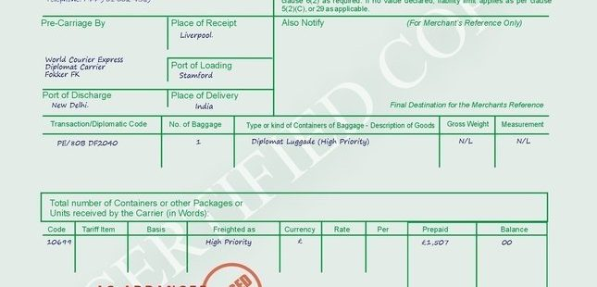
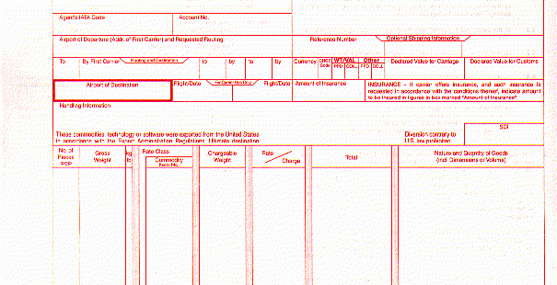
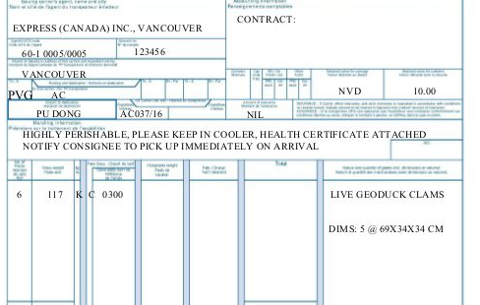
3.4. VẬN ĐƠN ĐƯỜNG HÀNG KHÔNG
Số lượng vận đơn hàng không
AWB thường có ít nhất là 9 bản, trong đó có 3 bản gốc (original), và 6 bản copy trở lên.
Bản gốc số 1, màu xanh lá cây (green):
Dành cho người chuyên chở, dùng làm bằng chứng của hợp đồng vận chuyển,
và được người chuyên chở phát hành vận đơn giữ lại làm chứng từ kế toán;
Bản này có chữ ký của người gửi hàng.
Bản gốc số 2, màu hồng (pink):
dành cho người nhận hàng, được gửi cùng lô hàng tới nơi đến cuối cùng
và giao cho người nhận khi giao hàng.
Bản gốc số 3, màu xanh da trời (blue):
Dành cho người gửi hàng, là bằng chứng của việc người chuyên chở đã nhận hàng để chở;
và làm bằng chứng của hợp đồng chuyên chở.
Bản này có chữ ký của cả người chuyên chở và người gửi hàng.

Slide 35
3.4. VẬN ĐƠN ĐƯỜNG HÀNG KHÔNG
Sau 3 bản gốc, các bản copy thường có màu trắng được đánh số tiếp tục từ 4:
Bản số 4, màu vàng, là biên lai giao hàng, có sẵn ở nơi đến cuối cùng. Bản này có chữ ký của người nhận hàng và được người chuyên chở cuối cùng giữ lại để làm biên lai giao hàng và làm bằng chứng là người chuyên chở đã hoàn thành hợp đồng chuyên chở.
Bản số 5, dành cho sân bay đến, có sẵn ở sân bay đến.
Bản số 6, dành cho người chuyên chở thứ 3, dùng khi hàng được chuyên chở tại sân bay thứ 3.
Bản số 7, dành cho người chuyên chở thứ 2, dùng khi hàng được chuyển tải tại sân bay thứ 2.
Bản số 8, dành cho người chuyên chở thứ 1, được bộ phận chuyển hàng hoá của người chuyên chở đầu tiên giữ lại khi làm hàng.
Bản số 9, dành cho đại lý, bản này được người đại lý hay người chuyên chở phát hành giữ lại.
Bản số 10 đến 14 (nếu phát hành), là những bản chỉ dùng cho chuyên chở khi cần thiết.
Có thể tham khảo thêm quy định về số lượng bản vận đơn AWB của KoreanAir trong hình dưới.

Slide 36
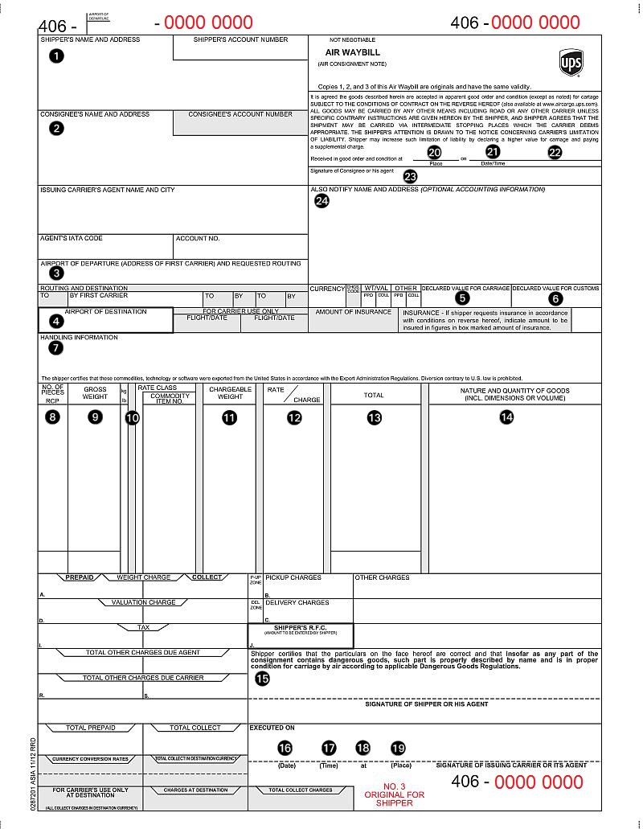
Nội dung của vận đơn hàng không
Vận đơn hàng không được in theo mẫu tiêu chuẩn của Hiệp hội vận tải hàng không quốc tế IATA (IATA standard form).
Một bộ vận đơn bao gồm nhiều bản, trong đó bao gồm 3 bản gốc (các bản chính) và các bản phụ.

Slide 37
Nội dung của vận đơn hàng không
Mỗi bản vận đơn bao gồm 2 mặt, nội dung của mặt trước của các mặt vận đơn giống hệt nhau nếu không kể đến màu sắc và những ghi chú ở phía dưới khác nhau
Ví dụ bản gốc số 1 thì ghi chú ở phía dưới là “bản gốc số 1 dành cho người chuyên chở phát hành vận đơn”, còn bản số 4 thì lại ghi là “bản số 4, dùng làm biên lai giao hàng”.
Mặt sau của bản vận đơn khác nhau, ở những bản phụ mặt sau để trống, ở các bản gốc là các quy định có liên quan đến vận chuyển hàng hoá bằng đường hàng không.

Slide 38
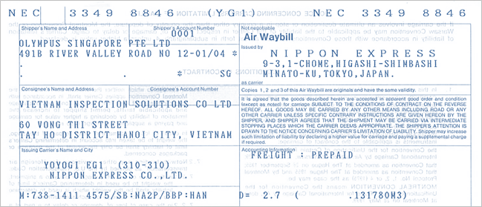
(1) Số vận đơn (AWB NO.) bao gồm ký hiệu 3 số của hãng vận chuyển (Airline code number), ký hiệu 3 chữ của sân bay khởi hành, sẽ xuất hiện một lần nữa ở ô Airport of departure và mã số AWB (Serial number) gồm 8 chữ số trong đó số cuối cùng là số kiểm tra (Check digit).
(2) Người chuyên chở (Airlines) là tên hãng hàng không
(3) Người gửi hàng (Shipper) thể hiện “tên + địa chỉ của người xuất khẩu” (nếu là House AWB) và thể hiện “tên + địa chỉ của người giao nhận” (nếu là Master AWB).
(4) Người nhận hàng (Consignee) chỉ được ghi đích danh tên người nhận hàng do AWB không có khả năng lưu thông như B/L nên không được phát hành theo lệnh.
(5) Thông tin thanh toán (Accounting information) thể hiện việc tiền cưới đã được trả (PREPAID) hoặc chưa trả (COLLECT).

Slide 39
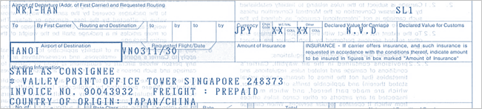
(6) Sân bay đi (Airport of Departure) ghi mã sân bay khởi hành.
(7) Sân bay đến (Airport of Destination) ghi mã sân bay hạ cánh
(8) Số chuyến bay, ngày tháng… (Flight No., Date) ghi số chuyến bay chở hàng và ngày bay.
(9) Thông tin làm hàng (HANDLING INFORMATION) sử dụng để ghi chú các thông tin do người gửi hàng khai báo (có thể ghi thông tin Bên được thông báo – Notify Party như trên B/L).

Slide 40
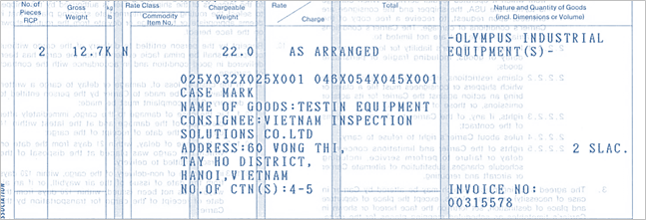
(10) Số lượng kiện (NO OF PIECES & GROSS WEIGHT) ghi số kiện hàng/ số thùng carton… và khối lượng cả bì của lô hàng (khi được cân lên tại sân bay).
(11) Khối lượng tính cước (CHARGEABLE WEIGHT) ghi khối lượng sử dụng để tính cước cho lô hàng (khối lượng này có thể khác khối lượng cả bì của lô hàng do kích thước hàng cồng kềnh).
(12) Tên hàng (Descriptions OF GOODS) ghi mô tả chung cho cả lô hàng.
(13) Kích thước của các kiện hàng (DIMENSION) ghi cụ thể kích thước của mỗi kiện hàng để tính toán Chargeable Weight.
(14) Mức cước và các chi phí khác (Rate, Charges) có thể được ghi cụ thể hoặc không tùy vào yêu cầu của người gửi hàng.

Slide 41
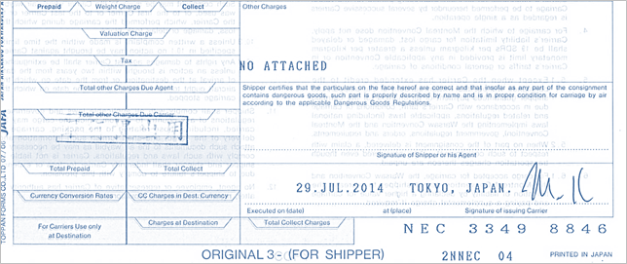
(15) Thanh toán cước (PREPAID/ COLLECT) có thể ghi rõ các khoản đã được thanh toán vào mục Prepaid hoặc các khoản chưa được thanh toán vào mục Collect.
(16) Nơi và ngày phát hành (DATE AND PLACE OF ISSUE) ghi rõ nơi và ngày phát hành AWB (cũng chính là ngày giao hàng trong vận tải hàng không).
(17) Chữ ký (Signature) của người phát hành AWB
(18) Thứ tự bản gốc/ bản sao (ORIGIN/COPY) thể hiện rõ đây là bản gốc số mấy (được giao cho ai) hoặc đây là bản sao số mấy.

Slide 42
THỰC HÀNH
SINH VIÊN DIỄN GIẢI CÁC THÔNG TIN CHI TIẾT CHO CÁC SỐ THỨ TỰ TỪ (1) TỚI (18)
Notes:
https://www.eximshark.com/doc-hieu-noi-dung-awb-kem-hinh-anh-awb-thuc-te/

Slide 43
3.4. VẬN ĐƠN ĐƯỜNG HÀNG KHÔNG
Nội dung của vận đơn hàng không
Notes:
+ Số vận đơn (AWB number) : bao gồm ký hiệu 3 số của hãng vận chuyển (Airline code number), ký hiệu 3 chữ của sân bay khởi hành, sẽ xuất hiện một lần nữa ở ô Airport of departure và mã số AWB (Serial number) gồm 8 chữ số trong đó số cuối cùng là số kiểm tra (Check digit).
+ Sân bay xuất phát (Airport of departure)
+ Tên và địa chỉ của người phát hành vận đơn (issuing carrier’s name and address)
+ Tham chiếu tới các bản gốc (Reference to originals)
+ Tham chiếu tới các điều kiện của hợp đồng (Reference to conditions of contract)
+ Người chủ hàng (Shipper) : Người gửi hàng (Shipper) thể hiện “tên + địa chỉ của người xuất khẩu” (nếu là House AWB) và thể hiện “tên + địa chỉ của người giao nhận” (nếu là Master AWB).
+ Người nhận hàng (Consignee) :Người nhận hàng (Consignee) chỉ được ghi đích danh tên người nhận hàng do AWB không có khả năng lưu thông như B/L nên không được phát hành theo lệnh
+ Ðại lý của người chuyên chở (Issuing carrier’s agent)

Slide 44
Notes:
+ Tuyến đường (Routine)
+ Thông tin thanh toán (Accounting information)
+ Tiền tệ (Currency)
+ Mã thanh toán cước (Charges codes)
+ Cước phí và chi phí (Charges)
+ Giá trị kê khai vận chuyển (Declare value for carriage)
+ Giá trị khai báo hải quan (Declare value for customs)
+ Số tiền bảo hiểm (Amount of insurance)
+Thông tin làm hàng (Handing information)
+ Số kiện (Number of pieces)
+ Các chi phí khác (Other charges)
+ Cước và chi phí trả trước (Prepaid)
+ Cước và chi phí trả sau (Collect)
+ Ô ký xác nhận của người gửi hàng (Shipper of certification box)
+ Ô dành cho người chuyên chở (Carrier of excution box)
+ Ô chỉ dành cho người chuyên chở ở nơi đến (For carrier of use only at destination)
+ Cước trả sau bằng đồng tiền ở nơi đến, chỉ dùng cho người chuyên chở (Collect charges in destination currency, for carrier of use only).

Slide 45
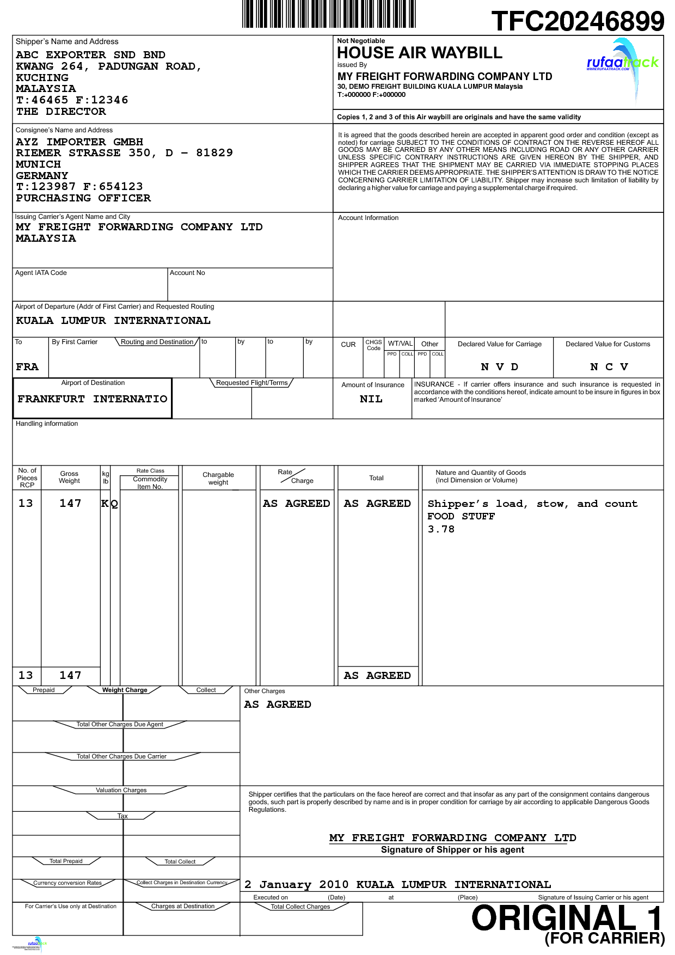
3.4. VẬN ĐƠN ĐƯỜNG HÀNG KHÔNG
Nội dung của vận đơn hàng không
THỰC HÀNH:
VẬY ĐỌC HIỂU VÀ DIỄN GIẢI CÁC THÔNG TIN TRONG AIR WAY BILL SAU ?
Notes:
Ví dụ bản gốc số 1 thì ghi chú ở phía dưới là “bản gốc số 1 dành cho người chuyên chở phát hành vận đơn”, còn bản số 4 thì lại ghi là “bản số 4, dùng làm biên lai giao hàng”.

Slide 46
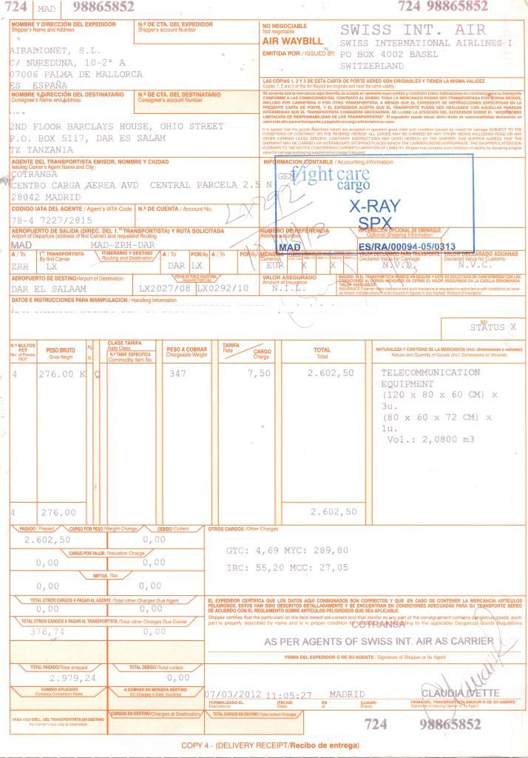
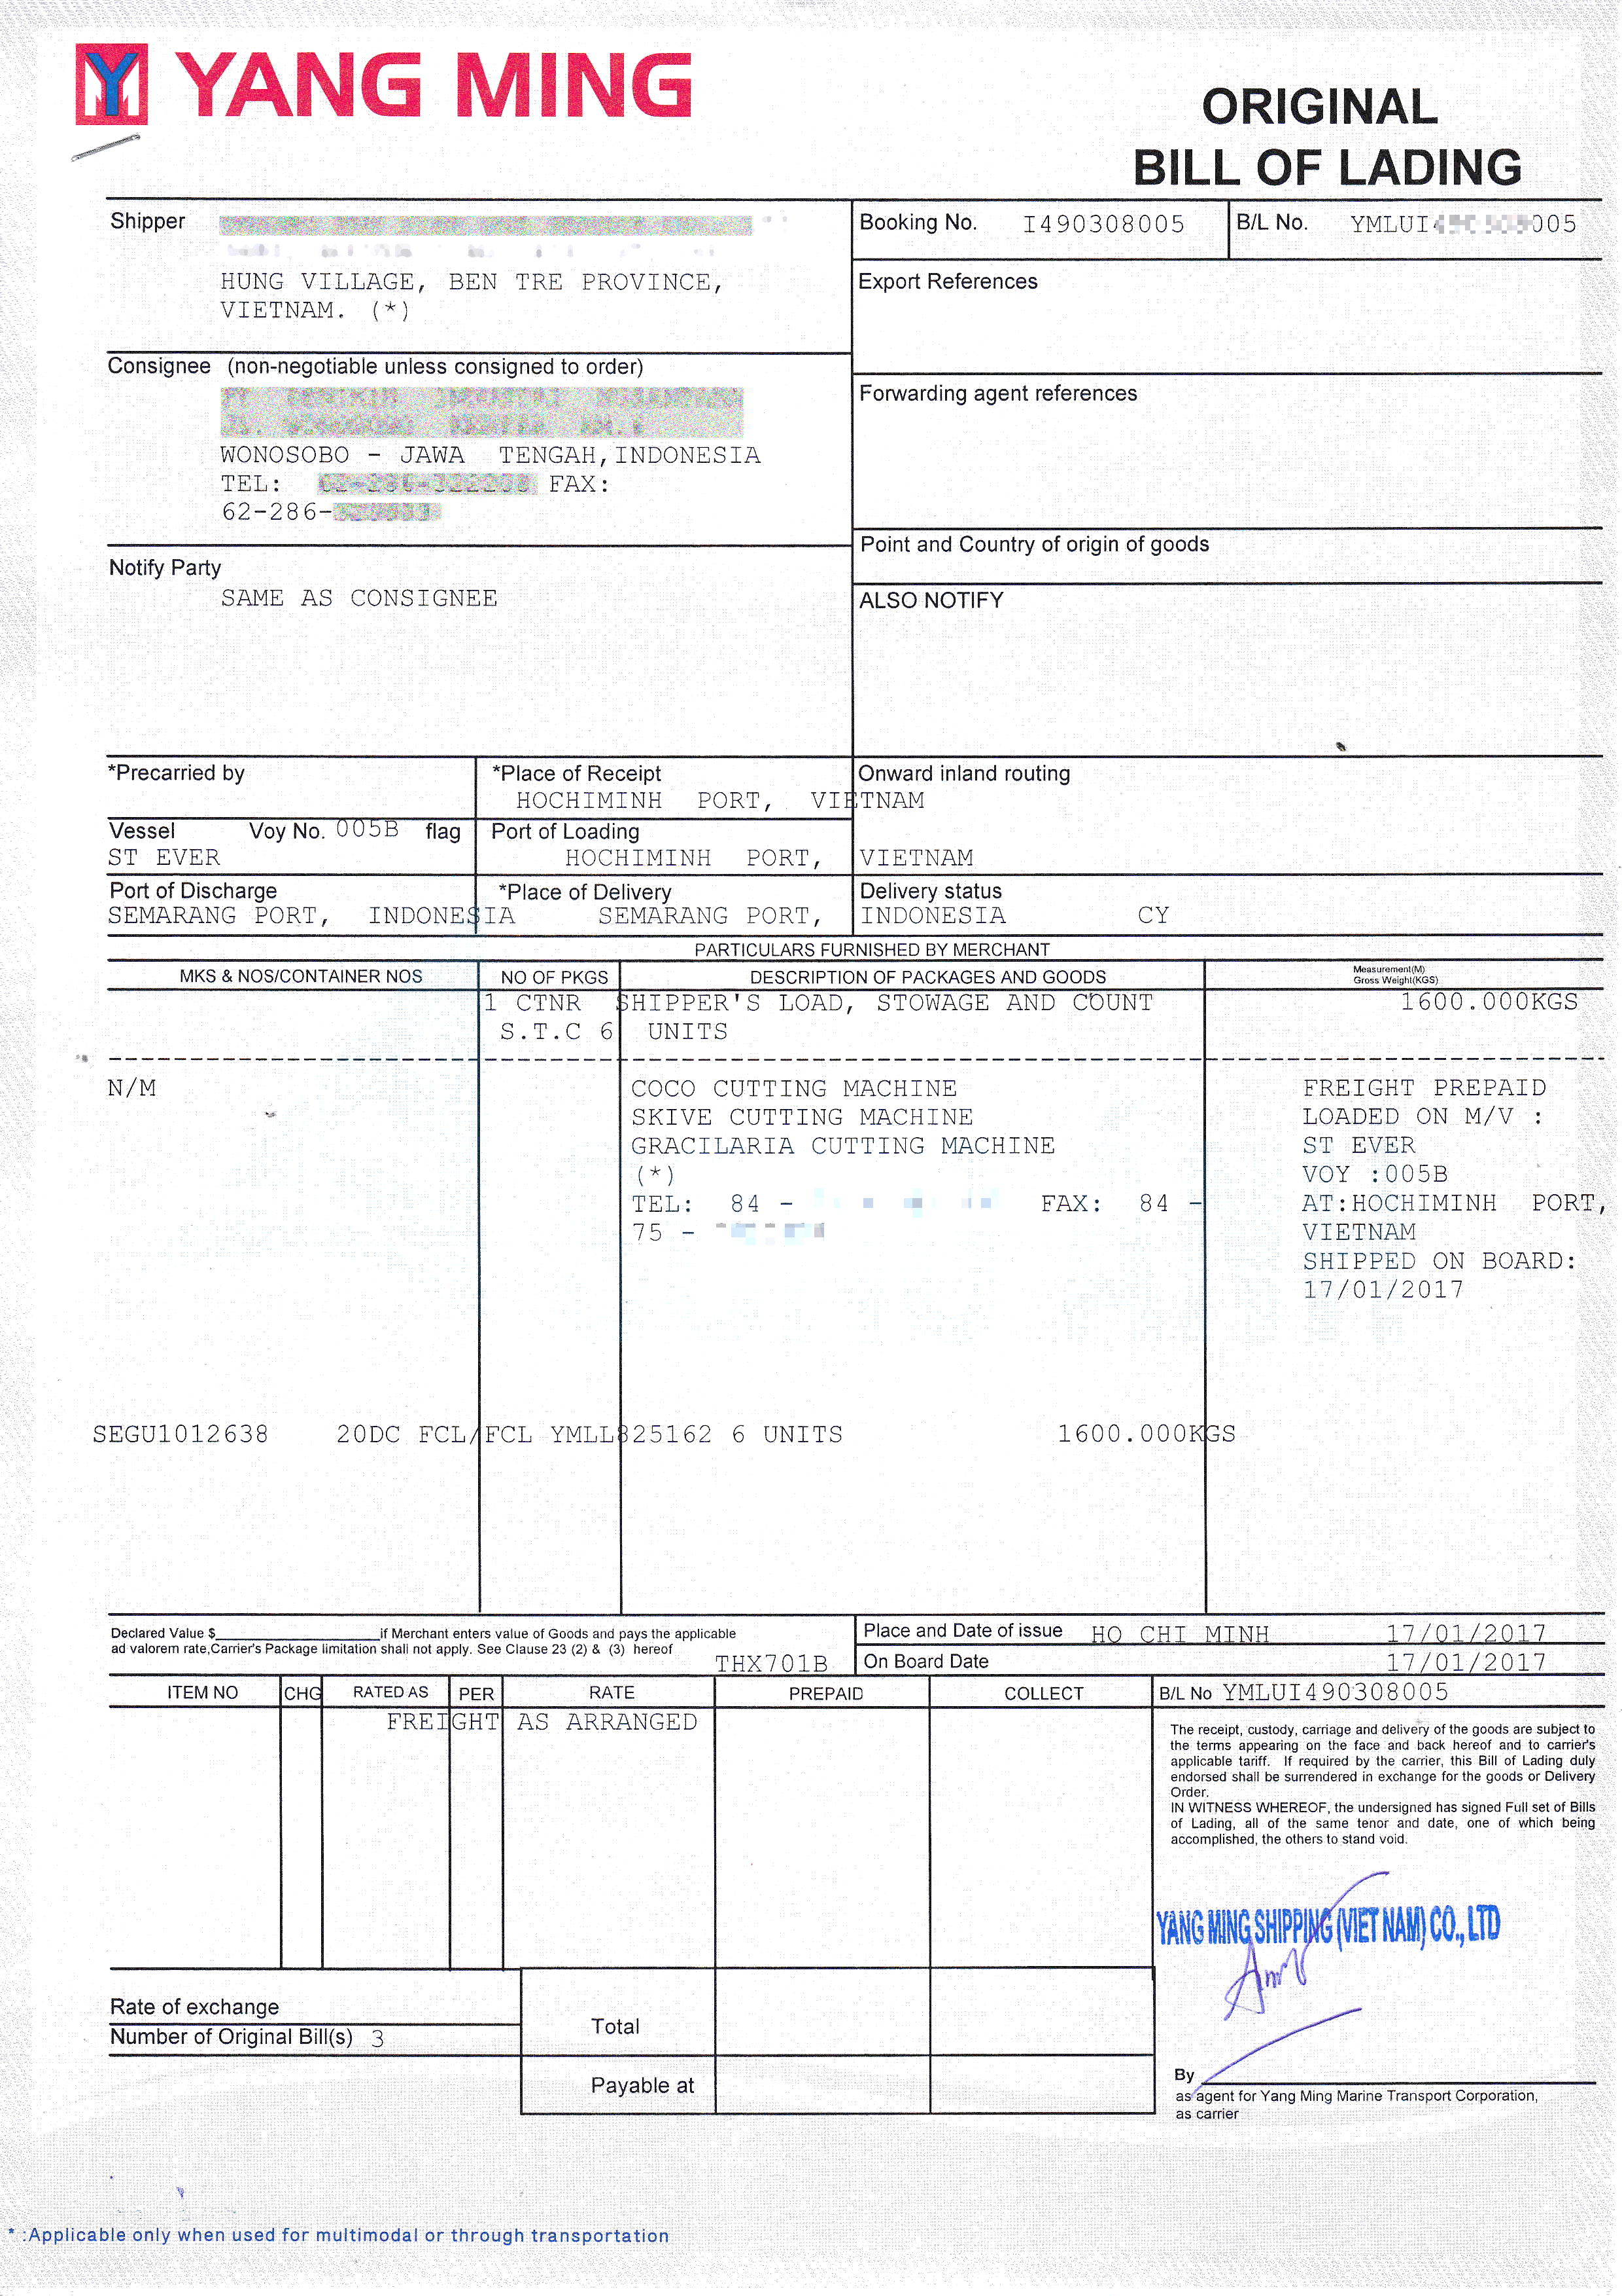
THỰC HÀNH
Phân tích so sánh vận đơn đường biển (B/L) và vận đơn hàng không (AWB)
Notes:
Vận đơn hàng không có mấy bản gốc? AWB có 3 bản gốc, cùng với ít nhất 6 bản copy.
Vận đơn hàng không có chuyển nhượng được không? Câu trả lời là KHÔNG
House Airway Bill là gì? HAWB là gì? Là vận đơn nhà, do người giao nhận phát hành
HAWB và MAWB là gì? HAWB là viết tắt của House Air Waybill (vận đơn nhà), còn MAWB là Master Air Waybill (vận đơn chủ). Đây đều là vận đơn hàng không, nhưng một loại do người giao nhận cấp (HAWB), còn loại kia do hãng hàng không cấp (MAWB)
So sánh vận đơn đường biển và vận đơn hàng không
Vận đơn của 2 phương thức vận tải này đều có những đặc điểm chung của vận đơn:
Là biên lai gửi hàng và bằng chứng của hợp đồng vận chuyển
Do người vận chuyển phát hành, với những nội dung cơ bản như: tên người gửi hàng, nhận hàng, thông tin về phương tiện vận chuyển, thông tin lô hàng...
Tuy nhiên, vận đơn đường biển và vận đơn hàng không cũng có một số điểm khác nhau quan trọng như sau:
Không chuyển nhượng được Có thể chuyển nhượng được, nếu là loại giao hàng theo lệnh Phát hành sau khi giao hàng cho hãng vận chuyển Phát hành sau khi hàng đã được xếp lên tàu Phát hành ít nhất 9 bản Phát hành bộ đầy đủ: 3 bản gốc, 3 bản copy Dùng trong vận chuyển hàng không Dùng trong vận tải biển Không dùng với điều kiện FAS, FOB, CFR và CIF trong Incoterms. Có thể sử dụng với tất cả các điều kiện quy định trong Incoterms 2010 Điều chỉnh bởi Công ước Warsaw, Công ước Hague sửa đổi, Công ước Montreal Điều chỉnh bởi Công ước Hague, Hauge-Visby, và Bộ luật US COGSA 1936

Slide 47
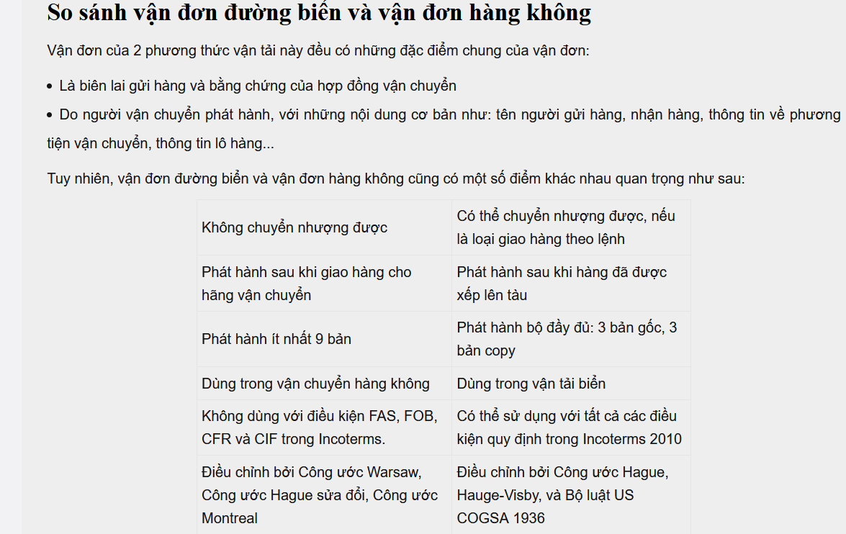

Slide 48
3.5. THÔNG BÁO GIAO HÀNG (LỆNH GIAO HÀNG)
Khái niệm liên quan đến lệnh giao hàng
- Lệnh giao hàng (Delivery Order – D/O) là chứng từ nhận hàng mà doanh nghiệp nhập khẩu nhận được để trình cho cơ quan giám sát kho hàng trước khi có thể rút hàng ra khỏi container, kho, bãi,…
- Đơn giản có thể hiểu Lệnh giao hàng là giấy chỉ thị người này (người đang giữ hàng) giao cho người nào đó (có ghi trong lệnh giao hàng_consignee).
- Để có thể nhận được hàng, doanh nghiệp nhập khẩu bắt buộc phải tập hợp đầy đủ Lệnh giao hàng để có thể nhận hàng từ người viết bill (Shipper)

Slide 49
3.5. THÔNG BÁO GIAO HÀNG (LỆNH GIAO HÀNG)
- D/O của hãng tàu (trường hợp giao hàng nguyên container):
Lệnh giao hàng của hãng tàu là lệnh hãng tàu phát hành để yêu cầu người đang giữ hàng giao hàng cho người nào đó.
Thường mối quan hệ sẽ là: Hãng tàu yêu cầu giao hàng cho forwarder và forwarder yêu cầu giao hàng cho consignee thực sự (doanh nghiệp nhập khẩu).
Khi forwarder nắm trong tay D/O mà hãng tàu cấp phát cho mình và giao lại cho doanh nghiệp nhập khẩu thì người nhập khẩu mới đủ điều kiện nhận hàng.
- D/O của forwarder và của hãng tàu (trường hợp giao nhận hàng lẻ):
Lệnh giao hàng của đại lý vận chuyển có thể hiểu là đại lý vận chuyển ban hành lệnh này để yêu cầu người nắm giữ hàng phải đưa hàng cho người nhận (doanh nghiệp nhập khẩu).
Tuy nhiên, đại lý vận chuyển không phải là người viết Bill nên không thể chỉ dùng lệnh này để nhận hàng mà bạn yêu cầu phải có những chứng từ kèm theo.

Slide 50
Một số trường hợp đặc biệt cần lưu ý
- Khi chỉ cần D/O của forwarder cũng có thể nhận hàng:
Khi forwarder ký tên trên lệnh giao hàng dưới cương vị là đại lý (AS AGENT) của hãng tàu thì mặc định lệnh giao hàng đó có hiệu lực như lệnh giao hàng của hãng tàu.
- Khi cần lệnh nối của feeder để nhận hàng:
Trong trường hợp vận chuyển có sử dụng tàu phụ để chuyển tải hàng hóa, doanh nghiệp cần thêm một lệnh nối của feeder nữa mới có thể nhận hàng.
Lệnh nối này chỉ cần bản photocopy mà không cần bản gốc và thường doanh nghiệp phải yêu cầu forwarder cung cấp cho mình.
[Hãng tàu] → (MBL) [Người giao nhận ở nước XK] → (HBL) [Ngưởi gửi hàng]
[Hãng tàu] ← (MBL) [Người giao nhận ở NK] ← (HBL) [Ngưởi nhận hàng]
[Hãng tàu] → (DO chính) [Người giao nhận ở NK] → (DO phụ) [Ngưởi nhận hàng]

Slide 51
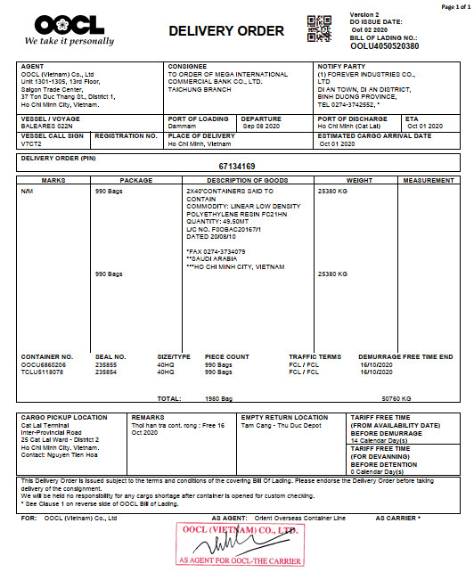
3.5. THÔNG BÁO GIAO HÀNG (LỆNH GIAO HÀNG)
THỰC HÀNH:
VẬY ĐỌC HIỂU VÀ DIỄN GIẢI CÁC THÔNG TIN TRONG LÊNH GIAO HÀNG SAO ?

Slide 52
3.6. THÔNG BÁO HÀNG ĐẾN
Khái niệm:
ARRIVAL NOTICE – Giấy báo hàng đến là giấy thông báo chi tiết của Hãng tàu, Đại lý hãng tàu hay một công ty Logistics thông báo cho biết về:
Thông tin lịch trình (Lô hàng khởi hành từ cảng nào? Đến cảng nào?);
Thông tin thời gian (ngày lô hàng xuất phát, ngày lô hàng đến);
Thông tin về số lượng, chủng loại (hàng cont hay hàng lẻ, số lượng bao nhiêu?);
Thông tin về trọng lượng (trọng lượng hàng, số khối_CBM) tên tàu, chuyến……… của lô hàng mà công ty bạn nhập khẩu từ nước ngoài về
Chức năng:
Giấy thông báo hàng đến là một trong những chứng từ quan trọng để đầu nhập khẩu biết thông tin lô hàng của mình đã cập cảng như thế nào và toàn bộ thông tin chi tiết hàng hóa đã cập cảng.
Đây cũng là chứng từ để người nhận hàng làm căn cứ lấy hàng

Slide 53
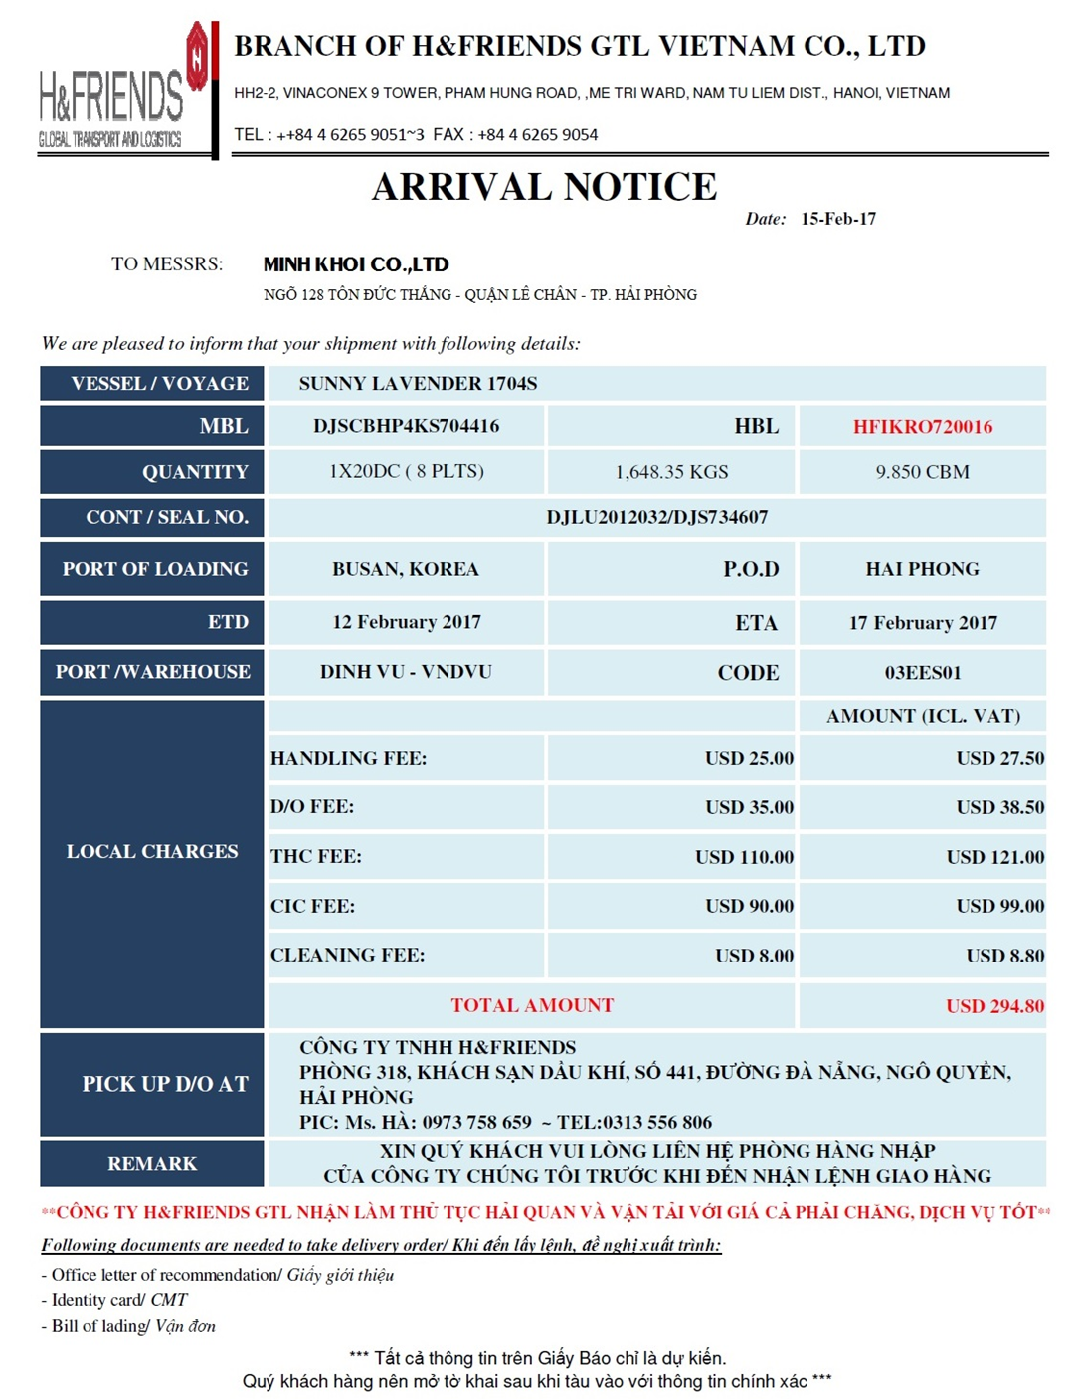

Slide 54
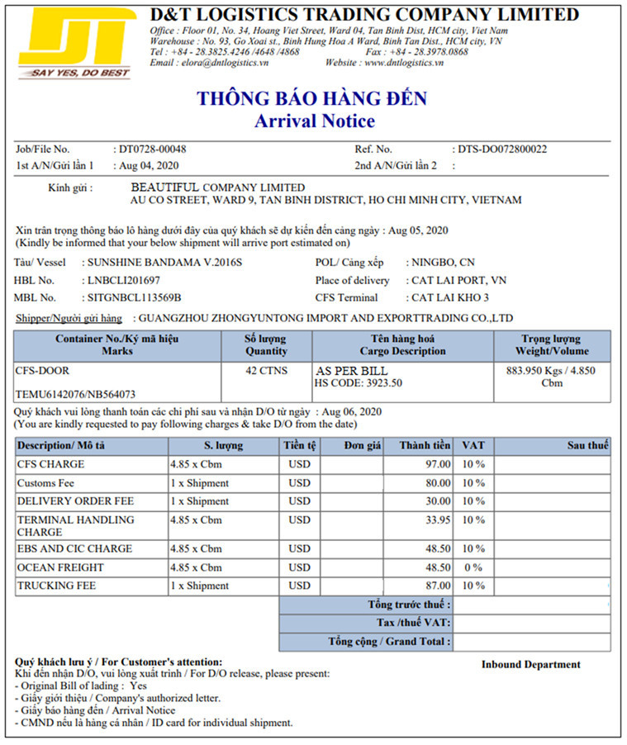

Slide 55
THỰC HÀNH:
VẬY ĐỌC HIỂU VÀ DIỄN GIẢI CÁC THÔNG TIN TRONG CHỨNG TỪ THÔNG BÁO HÀNG ĐẾN

Slide 56
THE END
Notes:
Hiện nay doanh nghiệp logistics Việt Nam chúng ta có tới 1.300 đến 1.500 doanh nghiệp chỉ tính những doanh nghiệp thực hiện Logistic không tính những doanh nghiệp thực hiện luôn chi tiết chỉ liên quan tới vận tải
Trong đó có tới 25 doanh nghiệp Logistic là tập đoàn đa quốc gia hoạt động tại Việt Nam nhưng lại chiếm tới 70 đến 80% thị phần Logistic của cả nước trong khi doanh nghiệp Việt Nam với phần lớn chỉ chiếm được 20 đến 30% doanh nghiệp Logistic hiện nay tổng chi phí vận tải của chúng ta chiếm tới 60% trong tổng chi phí Logistics như cty DHL, A.P Moller Maersk, Hitachi transport system, Kuehne-nagel của Đức, DB Schenkẻr, Wordwide logs, Nippon Express
Đội tàu biển Việt Nam đứng thứ mấy ở Đông Nam Á và đứng thứ 30 trên thế giới => Về vận tải biển, tính đến tháng 6/2019, đội tàu biển Việt Nam có 1.568 tàu với tổng dung tích khoảng 4,8 triệu GT, tổng trọng tải khoảng 7,8 triệu DWT
Tuổi tàu bình quân của đội tàu Việt Nam hiện là 15,6, trẻ hơn 5,2 tuổi so với thế giới (20,8 tuổi). Cơ cấu đội tàu biển Việt Nam cũng phát triển theo hướng chuyên dụng hóa, đặc biệt, đội tàu container Việt Nam tăng trưởng khá tốt từ 19 tàu trong (năm 2013) lên 39 tàu (năm 2019)”,
=> đảm nhận khoảng 90% lượng hàng vận tải nội địa qua đường biển, song mới chỉ đảm đương khoảng 10 đến 12% thị phần vận tải hàng hóa xuất nhập khẩu qua đường biển-tuyến quốc tế. Các tàu Việt Nam chủ yếu mới chỉ hoạt động trên các tuyến vận tải ngắn Đông Nam Á, Đông Bắc Á và Trung Đông. Tuy nhiên, vận tải ở thị trường nào thì cũng lấy chỉ số BDI làm căn cứ tính giá.

Slide 57
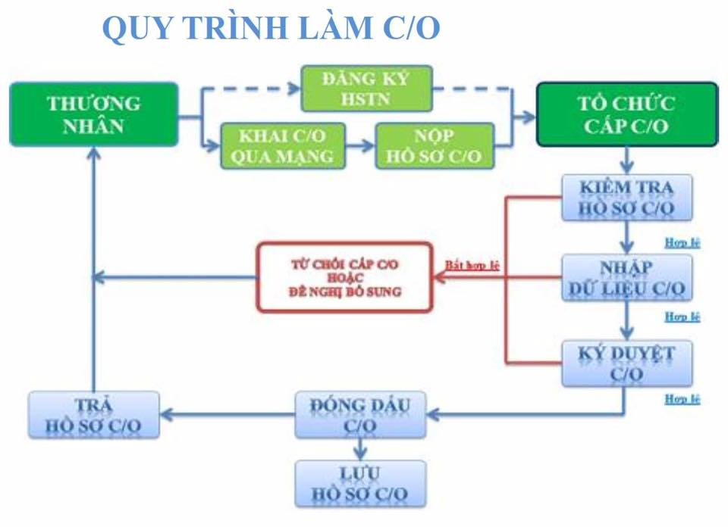

Slide 58
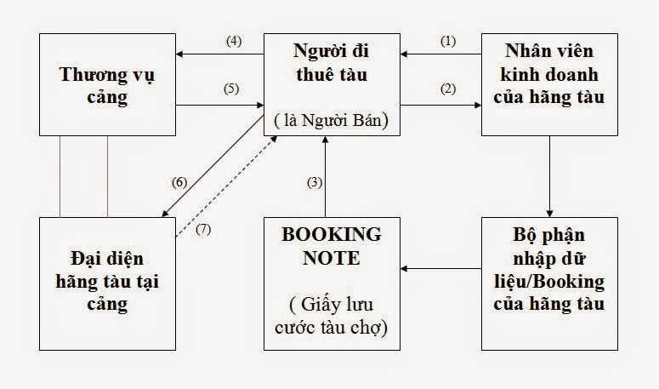
Notes:
http://eximportvn.blogspot.com/2014/12/so-o-booking-note-nguoi-i-thue-tau-la.html
B1 : Nhân viên kinh doanh của hãng tàu giới thiệu lịch trình tàu chạy và chào giá cước vận chuyển cho công ty XNK
( Tấn công vào các công ty XNK theo phương thức : mua FOB , bán CIF )
B2 : Chủ hàng cung cấp các thông tin cơ bản về lô hàng cần vận chuyển cho hãng tàu như : Khối lượng, thể tích, tính chất, ETD, ETA.
B3 : Hãng tàu lập và gửi giấy lưu cước tàu chợ ( BOOKING NOTE ) cho người đi thuê tàu
B4 : Xuất trình giấy lưu cước tàu chợ cho đại diện hãng tàu tại cảng Bốc
B5 : Hãng tàu ký phát lệnh cấp Container rỗng :
+ Vỏ container
+ Niêm phong container ( Seal hãng tàu )
+ Phiếu đóng gói Container ( Container Packing List
B6 : Thực hiện giao hàng cho người vận tải.
+ Rút tờ khai hàng Xuất
+ Làm thủ tục vào sổ tàu :
- Đăng ký lại số tờ khai, số Container, số niêm phong Container
- Mục đích : tránh lẫn lộn, sai sót
B7 : Nhằm xác định bằng chứng của việc giao, nhận hàng, hãng tàu ký phát cho người gửi hàng vận đơn B/L ( Bill of Lading )
Email ThisBlogThis!Share to TwitterShare to Facebook
Newer Post Older Post Home
TÌM KIẾM

Slide 59
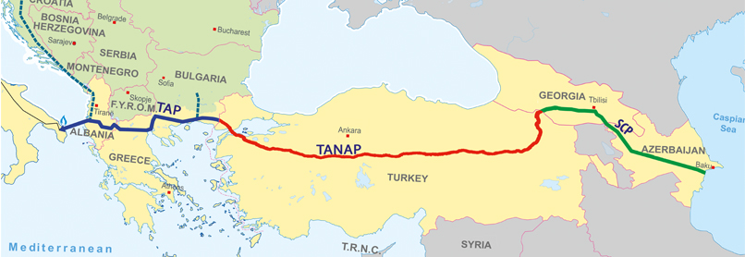



4. Đường ống
Russia
Black Sea
Đường ống đầu tiên là hệ thống đường ống dẫn khí Nam Côn Sơn
Tổng công ty Xăng dầu Việt Nam (Petrolimex) đang vận hành, khai thác một số tuyến đường ống vận chuyển xăng dầu, tổng chiều dài 500km, công suất vận chuyển 4 triệu tấn/năm, phần lớn nằm ở các tỉnh, thành phía Bắc như Hải Phòng, Hải Dương, Hà Nội, Hà Nam… Hệ thống đường ống này có nguồn gốc sở hữu Nhà nước
Notes:
Ưu nhược điểm của vận tải đường ống ???
MỨC VỐN DẦU TƯ NƯỚC NGOÀI ĐƯỢC ĐẦU TƯ VÔ CÁC HÌNH THỨC VẬN TẢI (NĐ 140 CP)
DỊCH VỤ VẬN TẢI HÀNG HẢI 100%
DỊCH VỤ VẬN TẢI BỘ SẮT <=49%
Dịch vụ bốc xếp <= 50%
DỊCH VỤ ĐƯỜNG ỐNG (KHÔNG ĐƯỢC)
Giải thích bản đồ vận tải đường ống ở nước ngoài:
(nhìn vận tải đường ống có thể vận chuyển nhiều loại hàng hóa khác nhau như khí gas, nước, chất thải, hàng rời , dầu thô,…→ vận chuyển hàng hóa là hàng lỏng, khí đốt nói chung, hàng rời có tính chất là kích thước rất nhỏ, hạt mịn → nói ở phần ưu nhược điểm cuối cùng)
Bản đồ này là biểu hiện cho dự án vận tải khí gas: được đầu từ hơn 10 tỷ đô với hơn 180 km két nối nguồn khi gas ở khu vực của nước cộng hòa A-déc-bai-dan đi về phía tây bắc của nước TURKEY (thổ nhĩ kỳ) Dự án này là một liên doanh giữa công ty năng lượng nhà nước SOCAR của Azerbaijan, Thổ Nhĩ Kỳ Botaş và BP của Anh, với một sản xuất theo kế hoạch là 16 tỷ mét khối khí đốt mỗi năm.--→ lý do xây dung: (trong khi nước Nga cung cấp khí đốt cho cả Châu Âu: được xem là một cách cho cả hai nước để giảm sự phụ thuộc vào khí đốt của Nga. TANAP là một phần của hành lang phía Nam Gas, một kế hoạch dài chờ đợi để mang lại khí đốt cho châu Âu từ Azerbaijan, và từ các nguồn khác hơn Nga→ lệ thuộc vào kinh tế thì lệ thuộc vào chính trị

